Slide 1

บทที่ 10 การวัดน้ำหนัก
กลุ่มสาระการเรียนรู้คณิตศาสตร์
ชั้นประถมศึกษาปีที่ 3

Slide 2
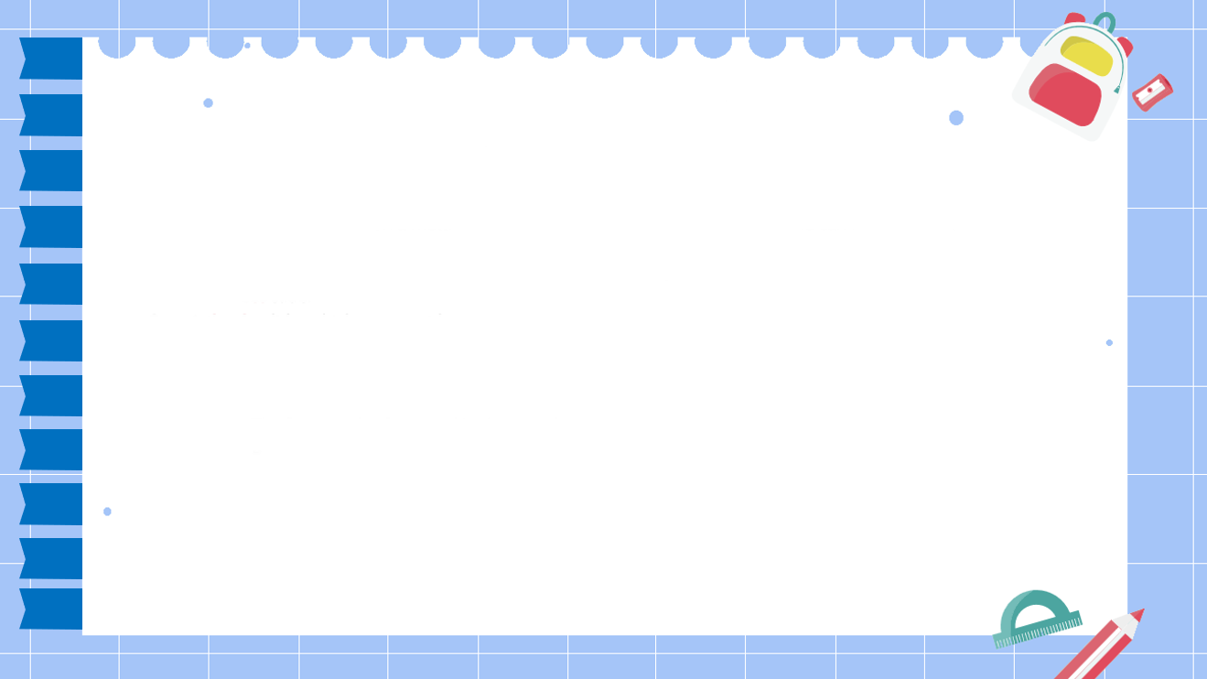

10.1
บทที่ 10 การวัดน้ำหนัก
10.2
10.3
10.1
การวัดน้ำหนักเป็นกิโลกรัมและขีด กิโลกรัมและกรัม
10.6
การเปรียบเทียบน้ำหนัก
10.4
10.7
การบวกและการลบเกี่ยวกับน้ำหนัก
10.2
การเลือกเครื่องชั่งที่เหมาะสม
10.5
10.6
10.8
การคูณและการหารเกี่ยวกับน้ำหนัก
10.3
การคาดคะเนน้ำหนักเป็นกิโลกรัมและเป็นขีด
10.7
10.9
โจทย์ปัญหาเกี่ยวกับน้ำหนัก (1)
10.8
10.4
ความสัมพันธ์ระหว่างหน่วยน้ำหนัก (1)
10.9
10.10
โจทย์ปัญหาเกี่ยวกับน้ำหนัก (2)
10.10
ความสัมพันธ์ระหว่างหน่วยน้ำหนัก (2)
10.5
โจทย์ปัญหาเกี่ยวกับน้ำหนัก (3)
10.11
10.11

Slide 3
10.1
10.1
10.2
10.3
10.4
10.5
10.6
การวัดน้ำหนักเป็นกิโลกรัมและขีด กิโลกรัมและกรัม
10.7
10.8
10.9
10.10
10.11

Slide 4
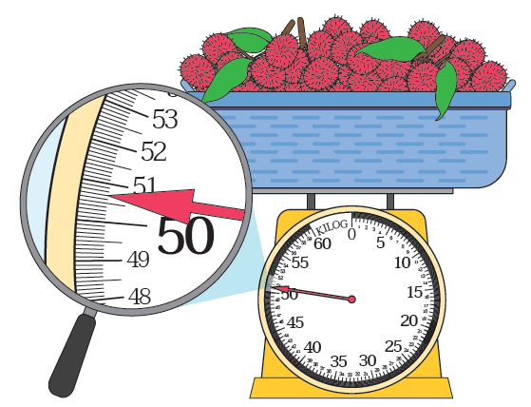
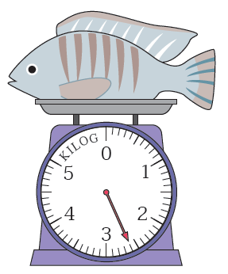
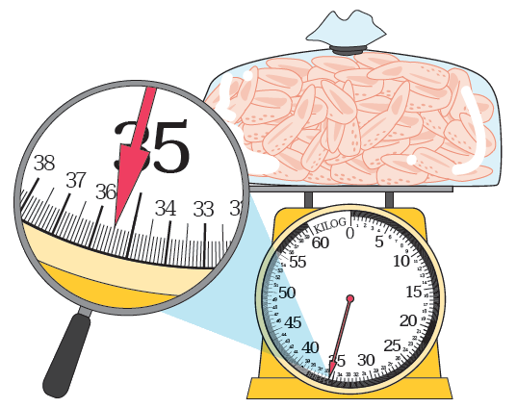
10.1
10.2
10.3
10.4
เงาะเข่งนี้หนัก
50 กิโลกรัม 7 ขีด หรือ
50 กิโลกรัม 700 กรัม
10.5
10.6
10.7
ปลาหนัก 2 กิโลกรัม 6 ขีด
หรือ 2 กิโลกรัม 600 กรัม
10.8
ปีกไก่หนัก
35 กิโลกรัม 5 ขีด หรือ 35 กิโลกรัม 500 กรัม
10.9
10.10
10.11

Slide 5
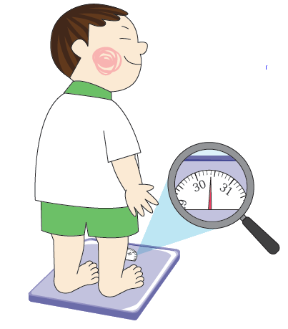
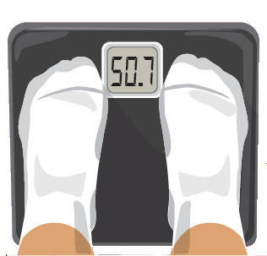
10.1
10.2
10.3
ขุนหนัก 30 กิโลกรัม 4 ขีด
หรือ 30 กิโลกรัม 400 กรัม
10.4
10.5
10.6
10.7
10.8
50.7 กิโลกรัม อ่านว่า ห้าสิบจุดเจ็ดกิโลกรัม
หมายถึง น้ำหนัก 50 กิโลกรัม 7 ขีด
หรือ 50 กิโลกรัม 700 กรัม
10.9
10.10
10.11

Slide 6
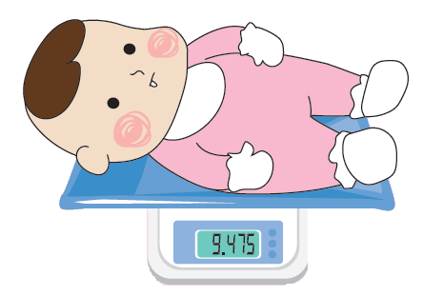
10.1
10.2
10.3
9.475 กิโลกรัม อ่านว่า เก้าจุดสี่เจ็ดห้ากิโลกรัม
หมายถึง น้ำหนัก 9 กิโลกรัม 475 กรัม
10.4
10.5
10.6
ตัวเลขหน้าจุดบอกน้ำหนักเป็นกิโลกรัม
ตัวเลขหลังจุดบอกน้ำหนักเป็นกรัม
10.7
10.8
10.9
กิโลกรัม (kilogram) ใช้อักษรย่อ กก. (kg)
กรัม (gram) ใช้อักษรย่อ ก. (g)
10.10
10.11

Slide 7
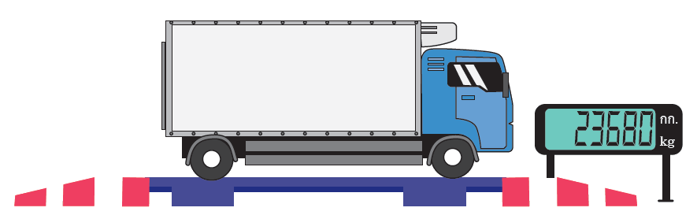
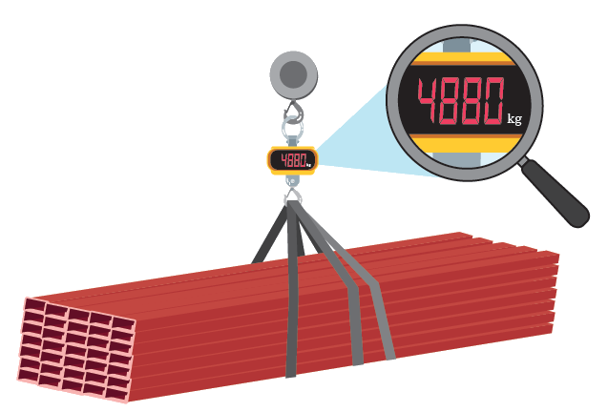
10.1
10.2
รถบรรทุกหนัก 23,680 กิโลกรัม
10.3
10.4
10.5
10.6
10.7
10.8
10.9
ท่อนเหล็กหนัก 4,880 กิโลกรัม
10.10
10.11

Slide 8
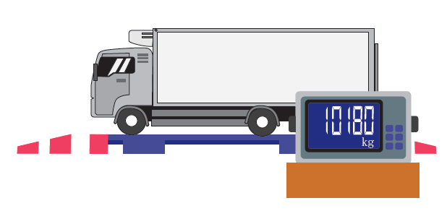
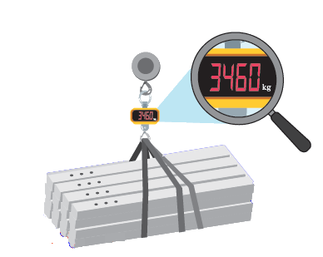
10.1
อ่านน้ำหนัก
10.2
10.3
1
รถบรรทุกหนัก 10,180 กิโลกรัม
10.4
10.5
10.6
10.7
2
10.8
เสาปูนหนัก 3,460 กิโลกรัม
10.9
10.10
10.11

Slide 9
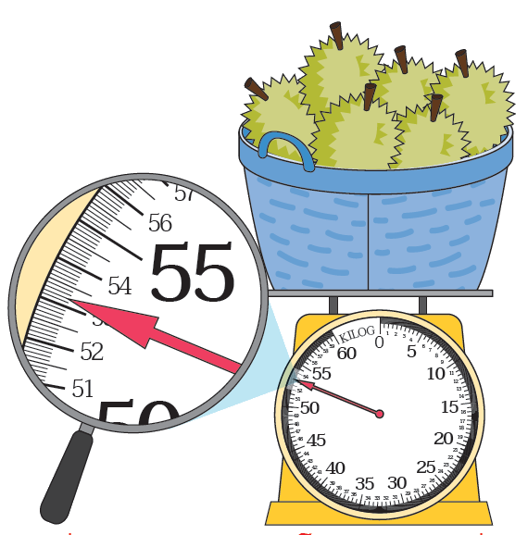
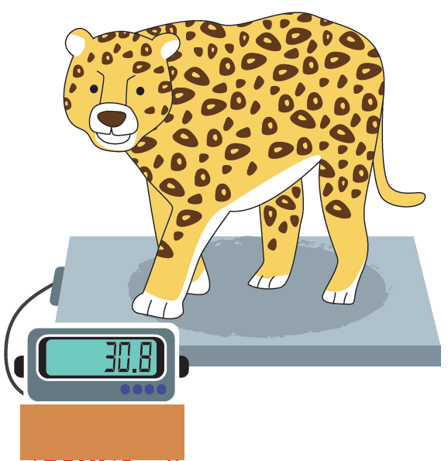
10.1
ตรวจสอบความเข้าใจ
บอกน้ำหนักของสิ่งต่างๆ
10.2
10.3
1
2
10.4
10.5
10.6
10.7
10.8
10.9
ทุเรียนหนัก 53 กิโลกรัม 2 ขีด
เสือหนัก 30 กิโลกรัม 8 ขีด
10.10
10.11

Slide 10
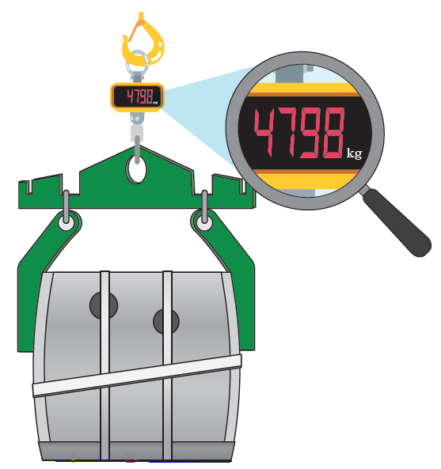
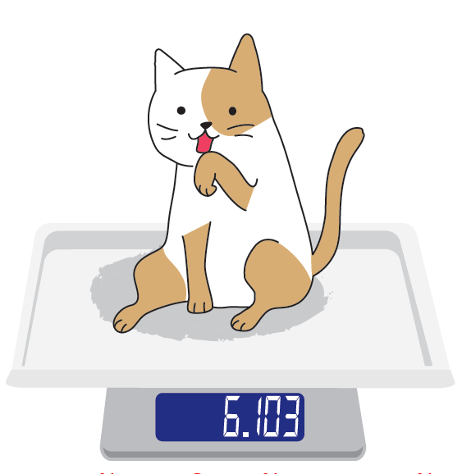
10.1
ตรวจสอบความเข้าใจ
บอกน้ำหนักของสิ่งต่างๆ
10.2
10.3
3
4
10.4
10.5
10.6
10.7
10.8
10.9
แมวหนัก 6 กิโลกรัม 103 กรัม
ท่อหนัก 4,798 กิโลกรัม
10.10
10.11

Slide 11
10.1
10.2
10.3
สิ่งที่ได้เรียนรู้
10.4
10.5
การบอกน้ำหนักของสิ่งต่างๆ อาจบอกเป็นกิโลกรัมและขีด กิโลกรัมและกรัม
10.6
10.7
10.8
10.9
10.10
10.11

Slide 12
10.1
10.2
10.2
10.3
10.4
10.5
10.6
การเลือกเครื่องชั่ง
ที่เหมาะสม
10.7
10.8
10.9
10.10
10.11

Slide 13
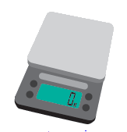
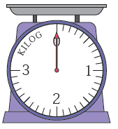
10.1
10.2
ถ้าต้องการชั่งแตงโม 1 ผล ควรใช้เครื่องชั่งสปริงหรือใช้เครื่องชั่งแบบใช้ตัวเลข
10.3
10.4
10.5
10.6
10.7
10.8
10.9
10.10
10.11

Slide 14
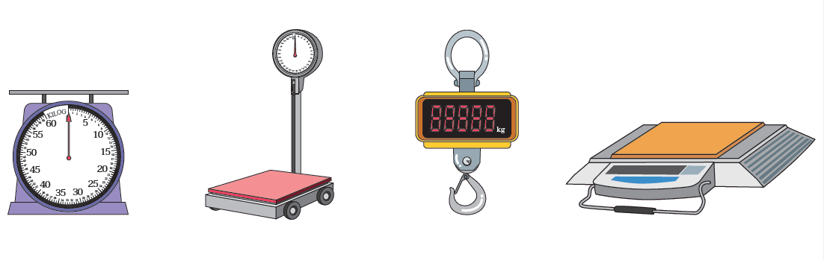
10.1
10.2
ถ้าต้องการชั่งสิ่งของที่มีน้ำหนักมาก เช่น กระสอบข้าว ลังผลไม้ขนาดใหญ่ รถยนต์ หรือแผ่นเหล็ก ต้องใช้เครื่องชั่งที่สามารถรับน้ำหนักของสิ่งนั้นได้ หรือเครื่องชั่งที่มีพิกัดสูง เช่น
10.3
10.4
10.5
10.6
10.7
10.8
เครื่องชั่งสปริง
พิกัด 60 กิโลกรัม
10.9
เครื่องชั่งสปริง
พิกัด 300 กิโลกรัม
เครื่องชั่งน้ำหนักรถ
10.10
เครื่องชั่งแบบแขวน
10.11

Slide 15
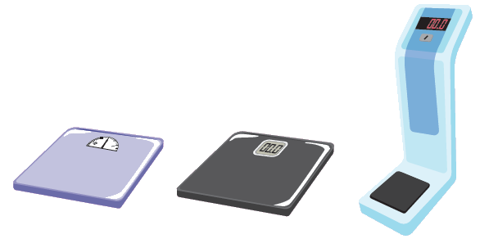
10.1
10.2
เครื่องชั่งน้ำหนักตัวมีทั้งแบบมีเข็มและแบบใช้ตัวเลข เช่น
10.3
10.4
10.5
10.6
10.7
10.8
10.9
การวัดน้ำหนักของสิ่งต่างๆ ควรเลือกใช้เครื่องชั่งให้เหมาะสม
10.10
10.11

Slide 16
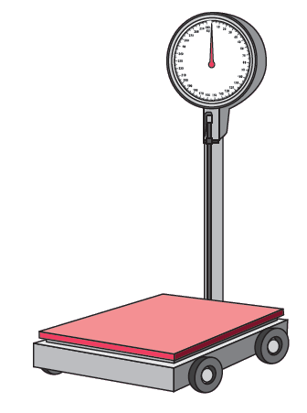
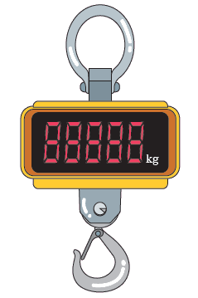
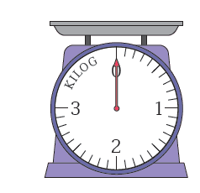
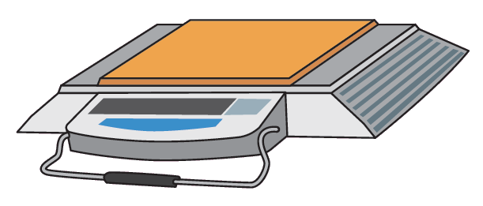
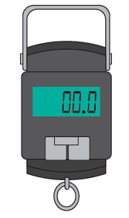
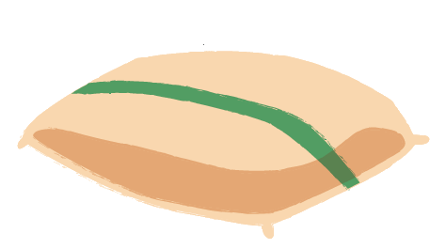
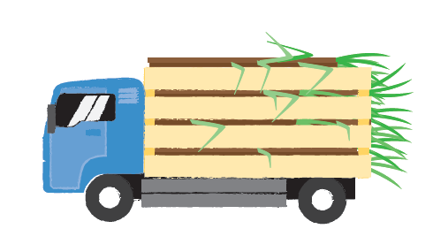
10.1
เลือกเครื่องชั่งที่เหมาะสม
10.2
จ
ก
ค
ง
10.3
10.4
เครื่องชั่งแบบแขวน
พิกัด 2,000 กิโลกรัม
เครื่องชั่งน้ำหนักรถ
เครื่องชั่งสปริง
พิกัด 3 กิโลกรัม
เครื่องชั่งสปริง
พิกัด 300 กิโลกรัม
10.5
10.6
1
ข้าวสาร 1 กระสอบ
2
รถบรรทุกอ้อย 1 คัน
10.7
ข
ค
10.8
10.9
เครื่องชั่งแบบแขวน
พิกัด 50 กิโลกรัม
จ
10.10
10.11

Slide 17
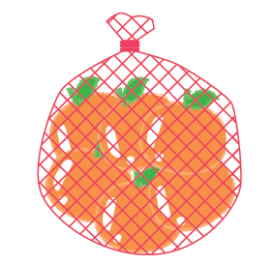
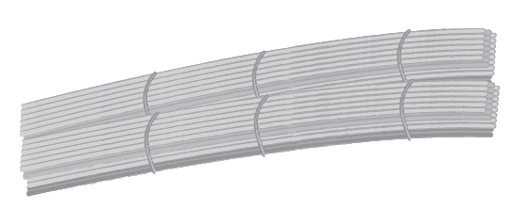
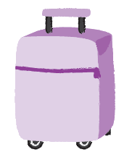
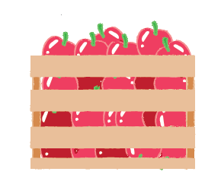
10.1
เลือกเครื่องชั่งที่เหมาะสม
10.2
3
ข้าวสาร 1 กระสอบ
4
รถบรรทุกอ้อย 1 คัน
10.3
10.4
ง
ก
10.5
10.6
10.7
5
6
ข้าวสาร 1 กระสอบ
รถบรรทุกอ้อย 1 คัน
10.8
ข
จ
10.9
10.10
10.11

Slide 18

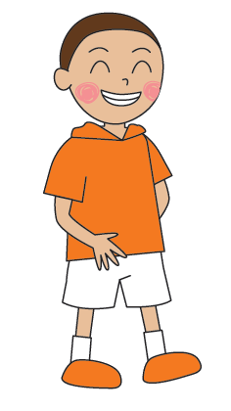
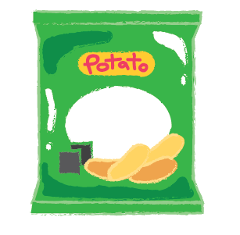

10.1
การวัดน้ำหนักของสิ่งใด ควรใช้หน่วยน้ำหนักให้เหมาะสม
10.2
10.3
10.4
10.5
น้ำตาลหนัก 500 กรัม
10.6
10.7
ขนมกรุบกรอบหนัก 75 กรัม
10.8
10.9
ต้นกล้าหนัก 25 กิโลกรัม
10.10
แตงโมหนัก 1 กิโลกรัม 700 กรัม
10.11

Slide 19
10.1
เลือกหน่วยน้ำหนักที่เหมาะสม
10.2
กิโลกรัม
กรัม
ไก่ 10 น่อง หนัก 2
กิโลกรัม
10.3
10.4
10.5
ข้าวสาร 1 ถุง หนัก 5
กิโลกรัม
จักรยาน 1 คัน หนัก 10
กิโลกรัม
1
2
10.6
ถั่วเขียว 1 ถุง หนัก 500
กรัม
ส้มเขียวหวาน 1 ลูก หนัก 170
กรัม
3
4
10.7
10.8
เด็กแรกเกิดหนัก 3,200
กรัม
พะยูน 1 ตัวหนัก 200
กิโลกรัม
5
6
10.9
กะหล่ำปลี 1 หัว หนัก 330
กรัม
สตรอว์เบอร์รี 1 ถุง หนัก 250
กรัม
10.10
7
8
10.11

Slide 20
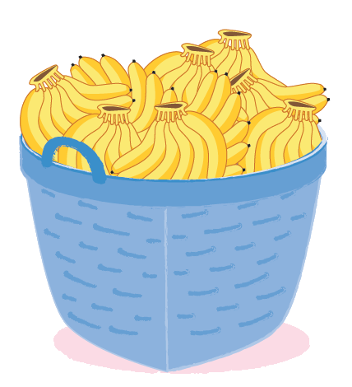
10.1
ตรวจสอบความเข้าใจ
ตอบคำถาม
10.2
10.3
1
เลือกเครื่องชั่งที่เหมาะสม
10.4
10.5
เครื่องชั่งสปริงพิกัด 3 กิโลกรัม
เครื่องชั่งสปริงพิกัด 300 กิโลกรัม
10.6
10.7
10.8
10.9
10.10
10.11

Slide 21
10.1
ตรวจสอบความเข้าใจ
ตอบคำถาม
10.2
2
เลือกหน่วยน้ำหนักที่เหมาะสม
10.3
กิโลกรัม
กรัม
10.4
10.5
1) วุ้นเส้น 1 ห่อ หนัก 80
กรัม
10.6
10.7
2) ตู้เย็น 1 ตู้ หนัก 56
กิโลกรัม
10.8
3) ฟักทอง 1 ลูก หนัก 2
กิโลกรัม
10.9
10.10
4) จดหมาย 1 ฉบับ หนัก 15
กรัม
10.11

Slide 22
10.1
10.2
10.3
สิ่งที่ได้เรียนรู้
10.4
10.5
การวัดน้ำหนักของสิ่งต่างๆ ควรเลือกใช้เครื่องชั่งให้เหมาะสม และบอกน้ำหนักโดยใช้หน่วยน้ำหนักที่เหมาะสม
10.6
10.7
10.8
10.9
10.10
10.11

Slide 23
10.1
10.2
10.3
10.3
10.4
10.5
10.6
การคาดคะเนน้ำหนักเป็นกิโลกรัมและเป็นขีด
10.7
10.8
10.9
10.10
10.11

Slide 24
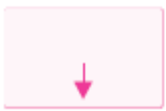

10.1
กิจกรรมการคาดคะเนน้ำหนักเป็นขีด
10.2
10.3
อุปกรณ์
เครื่องชั่งสปริง
ขวดบรรจุน้ำติดป้ายระบุน้ำหนัก 5 ขีด 10 ขีด 15 ขีด และ 20 ขีด อย่างละ 1 ขวด
สิ่งของที่มีน้ำหนักแตกต่างกัน เช่น แตงโม ส้ม หนังสือ นมกล่อง
บัตรคำสำหรับเขียนชื่อสิ่งของ เช่น
แถบกระดาษที่มีรอยขีด ดังรูป
10.4
10.5
10.6
10.7
10.8
10.9
10.10
10.11

Slide 25
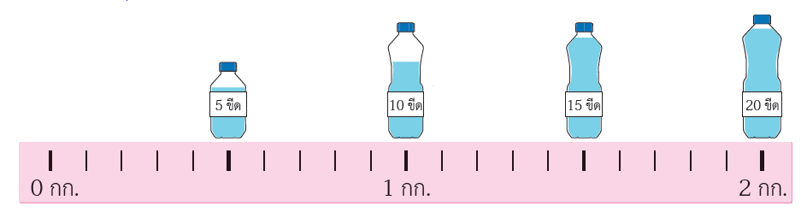
10.1
10.2
วิธีจัดกิจกรรม
10.3
ครูแบ่งนักเรียนเป็นกลุ่ม และแจกอุปกรณ์ข้อ 2 ถึง 5 กลุ่มละ 1 ชุด
นักเรียนวางขวดน้ำบนแถบกระดาษตามน้ำหนัก 5 ขีด 10 ขีด 15 ขีด และ 20 ขีด
นักเรียนคาดคะเนน้ำหนักของสิ่งของในรายการอุปกรณ์ข้อ 3 แล้วเขียนชื่อสิ่งของบนแถบกระดาษตรงตำแหน่งของน้ำหนักตามที่คาดคะเนไว้ เช่น
10.4
10.5
10.6
10.7
10.8
ส้ม
แตงโม
10.9
10.10
10.11

Slide 26

10.1
10.2
การคาดคะเนน้ำหนักของสิ่งต่างๆ เป็นขีด เป็นการบอกน้ำหนักเป็นขีดโดยไม่ใช้เครื่องชั่ง อาจเทียบกับน้ำหนักของสิ่งต่างๆ ที่เราทราบน้ำหนักแล้ว
10.3
10.4
ครูและนักเรียนร่วมกันชั่งน้ำหนักของสิ่งของที่คาดคะน้ำหนักไว้แล้วด้วยเครื่องชั่งสปริงและตรวจสอบผลการคาดคะเนน้ำหนักของแต่ละกลุ่ม
10.5
10.6
10.7
10.8
10.9
10.10
10.11

Slide 27



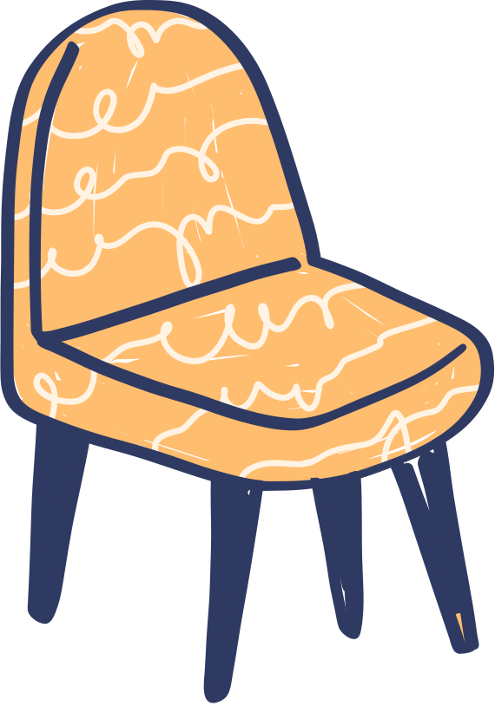
10.1
กิจกรรมการคาดคะเนน้ำหนักเป็นกิโลกรัม
10.2
10.3
อุปกรณ์
10.4
ขวดบรรจุน้ำมีป้ายระบุน้ำหนัก 1 กิโลกรัม และ 5 กิโลกรัม อย่างละ 1 ขวด
สิ่งของต่างๆ ในห้อง
เครื่องชั่งสปริง
แบบบันทึกกิจกรรม
10.5
10.6
10.7
10.8
10.9
10.10
10.11

Slide 28
10.1
10.2
วิธีจัดกิจกรรม
10.3
ครูแบ่งนักเรียนเป็นกลุ่ม
นักเรียนลองยกขวดบรรจุน้ำ 1 กิโลกรัม และ 5 กิโลกรัม แล้วคาดคะเนน้ำหนักของสิ่งของในห้องเป็นกิโลกรัม
บันทึกน้ำหนักที่คาดคะเนลงในแบบบันทึกกิจกรรม
ครูและนักเรียนร่วมกันตรวจสอบผลการคาดคะเน
10.4
10.5
10.6
10.7
10.8
10.9
10.10
10.11

Slide 29
10.1
ตัวอย่างแบบบันทึกกิจกรรม
10.2
10.3
สิ่งของ | น้ำหนักที่คาดคะเน (กิโลกรัม) | น้ำหนักที่ชั่งจริง (กิโลกรัม) | น้ำหนักที่คาดคะเนน้อยกว่าหรือมากกว่าน้ำหนักที่ชั่งจริง
10.4
10.5
10.6
10.7
10.8
10.9
การคาดคะเนน้ำหนักของสิ่งต่างๆ เป็นกิโลกรัม เป็นการบอกน้ำหนักเป็นกิโลกรัมโดยไม่ใช้เครื่องชั่ง อาจเทียบกับน้ำหนักของสิ่งต่างๆ ที่เราทราบน้ำหนักแล้ว
10.10
10.11

Slide 30
10.1
กิจกรรมช่วยแม่จ่ายตลาด
10.2
10.3
อุปกรณ์
10.4
10.5
ผัก หรือ ผลไม้ชนิดต่างๆ
บัตรน้ำหนัก
เครื่องชั่งสปริง
แบบบันทึกกิจกรรม
10.6
10.7
10.8
10.9
10.10
10.11

Slide 31
10.1
10.2
10.3
วิธีจัดกิจกรรม
10.4
ครูแบ่งนักเรียนเป็นกลุ่ม และแจกบัตรน้ำหนักกลุ่มละ 1 บัตร
นักเรียนแต่ละกลุ่มเลือกผักและผลไม้ให้ได้น้ำหนักตามบัตรน้ำหนัก จากนั้นตรวจสอบน้ำหนักของผักและผลไม้โดยการชั่ง และบันทึกในแบบบันทึกกิจกรรม
ทำกิจกรรมข้อ 2 โดยใช้บัตรน้ำหนักเดิมอีก 2 ครั้ง แล้วให้เลือกนำเสนอครั้งที่คาดคะเนน้ำหนักใกล้เคียงกับน้ำหนักจริงมากที่สุด
10.5
10.6
10.7
10.8
10.9
10.10
10.11

Slide 32
10.1
10.2
ตัวอย่างบัตรน้ำหนัก
10.3
4 กิโลกรัม
7 ขีด
12 ขีด
15 ขีด
10.4
6 กิโลกรัม
2 กิโลกรัม
5 กิโลกรัม
4 ขีด
10.5
10.6
ตัวอย่างแบบบันทึกกิจกรรม
10.7
สิ่งของ | น้ำหนักตามบัตรน้ำหนัก | น้ำหนักที่ชั่งได้
10.8
10.9
10.10
10.11

Slide 33
10.1
กิจกรรมหนักเท่าไร
10.2
วิธีจัดกิจกรรม
10.3
อุปกรณ์
ครูเตรียมสิ่งของที่มีน้ำหนักเป็นกิโลกรัม และสิ่งของที่มีน้ำหนักเป็นขีด
ครูให้นักเรียนยกสิ่งของที่มีน้ำหนักเป็นกิโลกรัมที่ครูเตรียมไว้ เพื่อคาดคะเนน้ำหนักและบันทึกผล
ครูให้นักเรียนยกสิ่งของที่มีน้ำหนักเป็นขีดที่ครูเตรียมไว้ เพื่อคาดคะเนน้ำหนักและบันทึกผล
ครูและนักเรียนร่วมกันตรวจสอบผลการคาดคะนน้ำหนักโดยการชั่งจริง
10.4
เครื่องชั่งสปริง
สิ่งของที่มีน้ำหนักเป็นกิโลกรัม และสิ่งของที่มีน้ำหนักเป็นขีด
10.5
10.6
10.7
หมายเหตุ การตรวจสอบความเข้าใจในเรื่องการคาดคะเนน้ำหนักเป็นกิโลกรัมและเป็นขีดนี้ อาจใช้การสังเกตพฤติกรรมของนักเรียนขณะทำกิจกรรม
10.8
10.9
10.10
10.11

Slide 34
10.1
10.2
10.3
สิ่งที่ได้เรียนรู้
10.4
10.5
การคาดคะเนน้ำหนักของสิ่งต่างๆ เป็นการบอกน้ำหนักให้ใกล้เคียงน้ำหนักจริงโดยไม่ใช้เครื่องชั่ง อาจเทียบกับน้ำหนักของสิ่งต่างๆ ที่เราทราบน้ำหนักแล้ว
10.6
10.7
10.8
10.9
10.10
10.11

Slide 35
10.1
10.2
10.4
10.3
10.4
10.5
10.6
ความสัมพันธ์ระหว่างหน่วยน้ำหนัก (1)
10.7
10.8
10.9
10.10
10.11

Slide 36
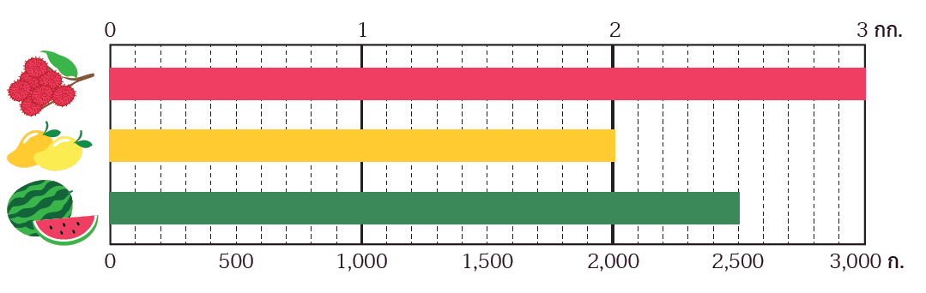
10.1
แผนภาพแสดงความสัมพันธ์ระหว่างกิโลกรัมกับกรัม
10.2
10.3
10.4
10.5
10.6
จากแผนภาพ บอกน้ำหนักเป็นกิโลกรัม เป็นกิโลกรัมและกรัม หรือเป็นกรัม ดังนี้
10.7
เงาะ
หนัก 3 กิโลกรัม หรือ 3,000 กรัม
10.8
1 กิโลกรัม เท่ากับ 1,000 กรัม
10.9
มะม่วง
หนัก 2 กิโลกรัม หรือ 2,000 กรัม
10.10
แตงโม
หนัก 2,500 กรัม หรือ 2 กิโลกรัม 500 กรัม
10.11

Slide 37
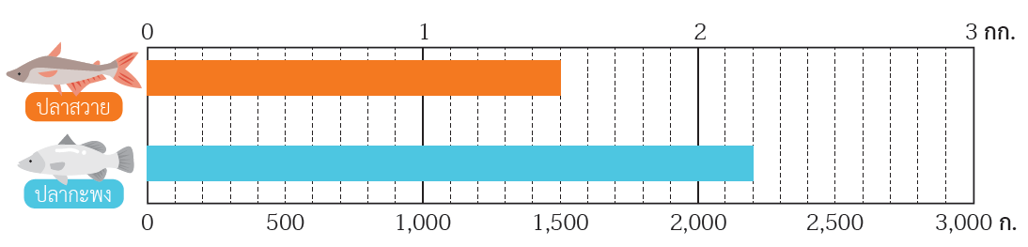
10.1
จากแผนภาพ บอกน้ำหนักเป็นกิโลกรัมและกรัม และเป็นกรัม
10.2
10.3
10.4
10.5
10.6
10.7
1
500
1,500
10.8
1
ปลาสวายหนัก กิโลกรัม กรัม หรือ กรัม
10.9
2
200
2,200
2
ปลากะพงหนัก กิโลกรัม กรัม หรือ กรัม
10.10
10.11

Slide 38
10.1
10.2
น้ำหนัก 3 กิโลกรัม 756 กรัม เท่ากับน้ำหนักกี่กรัม
10.3
10.4
10.5
10.6
น้ำหนัก 1 กิโลกรัม เท่ากับ น้ำหนัก 1,000 กรัม
น้ำหนัก 3 กิโลกรัม เท่ากับ น้ำหนัก 3,000 กรัม
ดังนั้น น้ำหนัก 3 กิโลกรัม 756 กรัม เท่ากับ
น้ำหนัก 3,000 + 756 = 3,756 กรัม
10.7
10.8
10.9
10.10
10.11

Slide 39
10.1
10.2
น้ำหนัก 2,498 กรัม เท่ากับน้ำหนักกี่กิโลกรัม กี่กรัม
10.3
10.4
10.5
10.6
น้ำหนัก 1,000 กรัม เท่ากับ น้ำหนัก 1 กิโลกรัม
น้ำหนัก 2,000 กรัม เท่ากับ น้ำหนัก 2 กิโลกรัม
ดังนั้น น้ำหนัก 2,498 กรัม เท่ากับ น้ำหนัก 2 กิโลกรัม 498 กรัม
10.7
10.8
10.9
10.10
10.11

Slide 40
10.1
บอกน้ำหนักเป็นกรัม
10.2
10.3
1
3 กิโลกรัม
3,000 กรัม
10.4
10.5
2
5 กิโลกรัม 15 กรัม
5,015 กรัม
10.6
3
6 กิโลกรัม 990 กรัม
6,990 กรัม
10.7
10.8
4
9 กิโลกรัม 209 กรัม
9,209 กรัม
10.9
10.10
10.11

Slide 41
10.1
บอกน้ำหนักเป็นกิโลกรัมและกรัม
10.2
10.3
1
1,200 กรัม
1 กิโลกรัม 200 กรัม
10.4
10.5
2
3,209 กรัม
3 กิโลกรัม 209 กรัม
10.6
3
4,555 กรัม
4 กิโลกรัม 555 กรัม
10.7
10.8
4
10,370 กรัม
10 กิโลกรัม 370 กรัม
10.9
10.10
10.11

Slide 42
10.1
ตรวจสอบความเข้าใจ
ตอบคำถาม
10.2
10.3
1
2,300 กรัม เท่ากับกี่กิโลกรัม กี่กรัม
2 กิโลกรัม 300 กรัม
10.4
10.5
2
3,500 กรัม เท่ากับกี่กิโลกรัม กี่กรัม
3 กิโลกรัม 500 กรัม
10.6
3
7 กิโลกรัม 910 กรัม เท่ากับกี่กรัม
7,910 กรัม
10.7
10.8
4
8 กิโลกรัม 253 กรัม เท่ากับกี่กรัม
8,253 กรัม
10.9
10.10
10.11

Slide 43
10.1
10.2
10.3
สิ่งที่ได้เรียนรู้
10.4
10.5
การบอกน้ำหนักของสิ่งต่างๆ อาจบอกเป็นกิโลกรัมและกรัม หรือบอกเป็นกรัม โดยใช้ความสัมพันธ์ 1 กิโลกรัม เท่ากับ 1,000 กรัม
10.6
10.7
10.8
10.9
10.10
10.11

Slide 44
10.1
10.2
10.5
10.3
10.4
10.5
10.6
ความสัมพันธ์ระหว่างหน่วยน้ำหนัก (2)
10.7
10.8
10.9
10.10
10.11

Slide 45
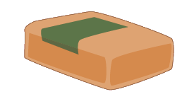
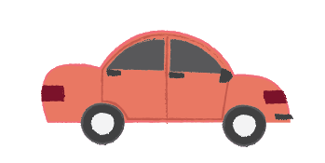
10.1
เมตริกตัน เป็นหน่วยน้ำหนัก
น้ำหนัก 1 เมตริกตัน เท่ากับ น้ำหนัก 1,000 กิโลกรัม
เมตริกตันอาจเรียกสั้นๆ ว่า ตัน
10.2
10.3
10.4
10.5
ปูนซีเมนต์ถุงละ 50 กิโลกรัม จำนวน 20 ถุง
หนักเท่ากับน้ำหนัก 1 ตัน
10.6
10.7
รถยนต์ขนาดเล็ก 1 คัน หนักประมาณ 1,000 กิโลกรัม หรือ 1 ตัน
10.8
10.9
เมตริกตัน (metric ton) หรือตัน (ton) ใช้อักษรย่อ ต. (t)
10.10
10.11

Slide 46
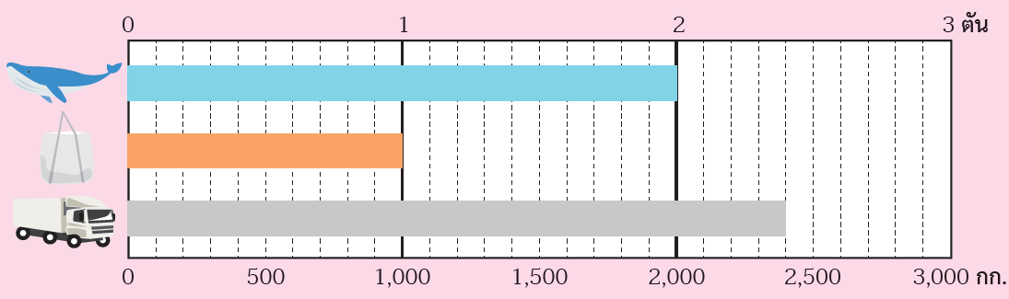
10.1
10.2
10.3
10.4
10.5
10.6
จากแผนภาพ บอกน้ำหนักเป็นตัน เป็นตันและกิโลกรัม หรือเป็นกิโลกรัม ดังนี้
10.7
วาฬ
หนัก 2 ตัน หรือ 2,000 กิโลกรัม
10.8
1 ตัน เท่ากับ 1,000 กิโลกรัม
10.9
ถุงทรายบิ๊กแบค
หนัก 1 ตัน หรือ 1,000 กิโลกรัม
10.10
รถบรรทุก
หนัก 2,400 กิโลกรัม หรือ 2 ตัน 400 กิโลกรัม
10.11

Slide 47
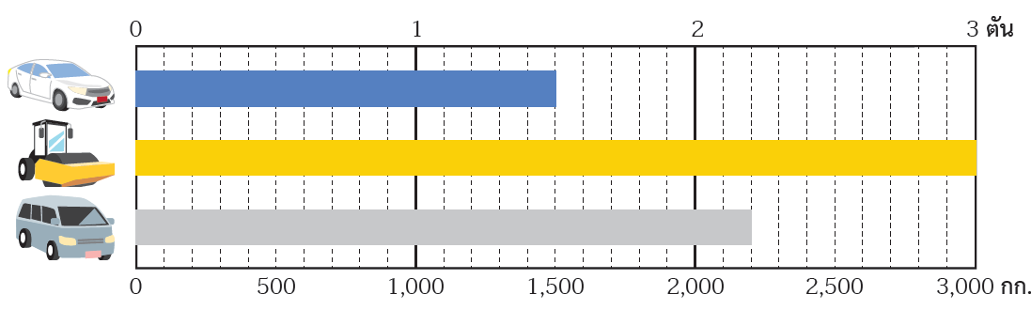
10.1
จากแผนภาพ บอกน้ำหนักเป็นตันเป็นกิโลกรัม และเป็นกิโลกรัม
10.2
10.3
10.4
10.5
10.6
10.7
1
500
1,500
1
รถยนต์หนัก ตัน กิโลกรัม หรือ กิโลกรัม
10.8
3
3,000
2
รถบดถนนหนัก ตัน กิโลกรัม หรือ กิโลกรัม
10.9
10.10
2
200
2,200
3
รถตู้หนัก ตัน กิโลกรัม หรือ กิโลกรัม
10.11

Slide 48
10.1
10.2
น้ำหนัก 1 ตัน 240 กิโลกรัม เท่ากับน้ำหนักกี่กิโลกรัม
10.3
10.4
10.5
10.6
น้ำหนัก 1 ตัน เท่ากับ น้ำหนัก 1,000 กิโลกรัม
ดังนั้น น้ำหนัก 1 ตัน 240 กิโลกรัม เท่ากับ
น้ำหนัก 1,000 + 240 = 1,240 กิโลกรัม
10.7
10.8
10.9
10.10
10.11

Slide 49
10.1
10.2
น้ำหนัก 3,592 กิโลกรัม เท่ากับน้ำหนักกี่ตัน กี่กิโลกรัม
10.3
10.4
10.5
10.6
น้ำหนัก 1,000 กิโลกรัม เท่ากับ น้ำหนัก 1 ตัน
น้ำหนัก 2,000 กิโลกรัม เท่ากับ น้ำหนัก 2 ตัน
น้ำหนัก 3,000 กิโลกรัม เท่ากับ น้ำหนัก 3 ตัน
ดังนั้น น้ำหนัก 3,592 กิโลกรัม เท่ากับ น้ำหนัก 3 ต้น 592 กิโลกรัม
10.7
10.8
10.9
10.10
10.11

Slide 50
10.1
บอกน้ำหนักเป็นกิโลกรัม
10.2
10.3
1
9 ตัน 100 กิโลกรัม
9,100 กิโลกรัม
10.4
10.5
2
13 ตัน 950 กิโลกรัม
13,950 กิโลกรัม
10.6
3
21 ตัน 500 กิโลกรัม
21,500 กิโลกรัม
10.7
10.8
4
34 ตัน
34,000 กิโลกรัม
10.9
10.10
10.11

Slide 51
10.1
บอกน้ำหนักเป็นตันและกิโลกรัม
10.2
10.3
1
2,534 กิโลกรัม
2 ตัน 534 กิโลกรัม
10.4
10.5
2
11,005 กิโลกรัม
11 ตัน 5 กิโลกรัม
10.6
3
35,000 กิโลกรัม
35 ตัน
10.7
10.8
4
23,089 กิโลกรัม
23 ตัน 89 กิโลกรัม
10.9
10.10
10.11

Slide 52
10.1
ตรวจสอบความเข้าใจ
ตอบคำถาม
10.2
10.3
1
3,300 กิโลกรัม เท่ากับกี่ตัน กี่กิโลกรัม
3 ตัน 300 กิโลกรัม
10.4
10.5
2
50,500 กิโลกรัม เท่ากับกี่ตัน กี่กิโลกรัม
50 ตัน 500 กิโลกรัม
10.6
3
7 ตัน 24 กิโลกรัม เท่ากับกี่กิโลกรัม
7,024 กิโลกรัม
10.7
10.8
4
25 ตัน 250 กิโลกรัม เท่ากับกี่กิโลกรัม
25,250 กิโลกรัม
10.9
10.10
10.11

Slide 53
10.1
10.2
10.3
สิ่งที่ได้เรียนรู้
10.4
10.5
การบอกน้ำหนักของสิ่งต่างๆ อาจบอกเป็นเมตริกตันและกิโลกรัม หรือบอกเป็นกิโลกรัม โดยใช้ความสัมพันธ์ 1 เมตริกตัน เท่ากับ 1,000 กิโลกรัม
10.6
10.7
10.8
10.9
10.10
10.11

Slide 54
10.1
10.2
10.6
10.3
10.4
10.5
10.6
การเปรียบเทียบ
น้ำหนัก
10.7
10.8
10.9
10.10
10.11

Slide 55
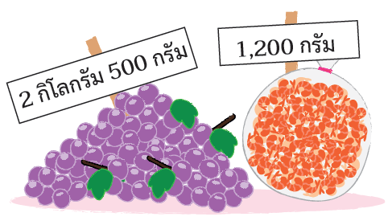
10.1
10.2
องุ่นหนักกว่าหรือเบากว่ากุ้งแห้ง
10.3
10.4
10.5
10.6
น้ำหนัก 2 กิโลกรัม 500 กรัม หรือ 2,500 กรัม มากกว่า น้ำหนัก 1,200 กรัม ดังนั้น องุ่น หนักกว่า กุ้งแห้ง
10.7
10.8
น้ำหนัก 1,200 กรัม หรือ 1 กิโลกรัม 200 กรัม
น้อยกว่า น้ำหนัก 2 กิโลกรัม 500 กรัม
ดังนั้น องุ่น หนักกว่า กุ้งแห้ง
10.9
10.10
10.11

Slide 56

10.1
10.2
3 กิโลกรัม 450 กรัม มากกว่าหรือน้อยกว่า 3,120 กรัม
10.3
10.4
น้ำหนัก 3 กิโลกรัม 450 กรัม หรือ 3,450 กรัม มากกว่า น้ำหนัก 3,120 กรัม
ดังนั้น 3 กิโลกรัม 450 กรัม มากกว่า 3,120 กรัม
10.5
10.6
10.7
น้ำหนัก 3,120 กรัม หรือ 3 กิโลกรัม 120 กรัม
น้อยกว่า น้ำหนัก 3 กิโลกรัม 450 กรัม
ดังนั้น 3 กิโลกรัม 450 กรัม มากกว่า 3,120 กรัม
10.8
10.9
10.10
10.11

Slide 57
10.1
“
10.2
10.3
การเปรียบเทียบน้ำหนักที่มีหน่วยต่างกันต้องเปลี่ยนหน่วยให้เป็นหน่วยเดียวกันก่อนแล้วจึงนำมาเปรียบเทียบกัน ถ้ามีหน่วยเป็นกิโลกรัมและกรัม สิ่งที่มีน้ำหนักเป็นกิโลกรัมมากกว่าจะหนักกว่า ถ้าน้ำหนักเป็นกิโลกรัมเท่ากัน สิ่งที่มีน้ำหนักเป็นกรัมมากกว่าจะหนักกว่า
10.4
10.5
10.6
”
10.7
10.8
10.9
10.10
10.11

Slide 58
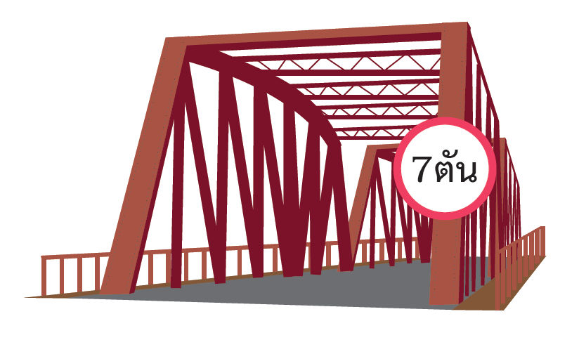
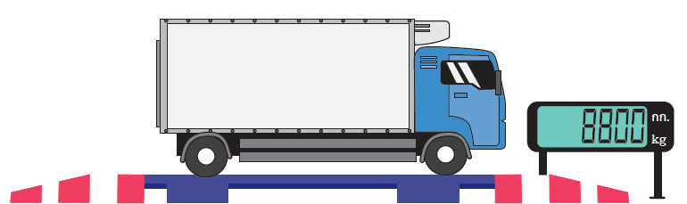
10.1
ป้ายนี้หมายความว่า ห้ามรถทุกชนิดที่มีน้ำหนักรวมมากกว่า 7 ตัน ใช้สะพานนี้
10.2
10.3
10.4
10.5
รถบรรทุกคันนี้สามารถขึ้นสะพานนี้ได้หรือไม่ เพราะเหตุใด
10.6
10.7
น้ำหนัก 8,800 กิโลกรัม หรือ 8 ตัน 800 กิโลกรัม มากกว่าน้ำหนัก 7 ตัน
ดังนั้น รถบรรทุกคันนี้ขึ้นสะพานนี้ไม่ได้ เพราะรถบรรทุกมีน้ำหนักรวมมากกว่า 7 ตัน
10.8
10.9
การเปรียบเทียบน้ำหนักเป็นตันและกิโลกรัม สิ่งที่มีน้ำหนักเป็นตันมากกว่าจะหนักกว่า ถ้าน้ำหนักเป็นตันเท่ากันสิ่งที่มีน้ำหนักเป็นกิโลกรัมมากกว่าจะหนักกว่า
10.10
10.11

Slide 59
10.1
ป้ายนี้หมายความว่า ห้ามรถทุกชนิดที่มีน้ำหนักรวมมากกว่า 7 ตัน ใช้สะพานนี้
10.2
10.3
10.4
10.5
รถบรรทุกคันนี้สามารถขึ้นสะพานนี้ได้หรือไม่ เพราะเหตุใด
10.6
10.7
น้ำหนักรถบรรทุก 8,800 กิโลกรัม ป้ายกำหนดน้ำหนักไว้ 7 ตัน หรือ 7,000 กิโลกรัม
ดังนั้น รถบรรทุกคันนี้ขึ้นสะพานนี้ไม่ได้ เพราะรถบรรทุกมีน้ำหนักรวมมากกว่า 7 ตัน
10.8
10.9
การเปรียบเทียบน้ำหนักอาจเปลี่ยนหน่วยให้เป็นหน่วยเดียวกันแล้วนำมาเปรียบเทียบกัน
10.10
10.11

Slide 60
10.1
ตอบคำถาม
10.2
10.3
10.4
1
7,000 กิโลกรัม มากกว่าหรือน้อยกว่า 9 ตัน 500 กิโลกรัม
10.5
น้อยกว่า
10.6
2
5 ตัน 300 กิโลกรัม มากกว่าหรือน้อยกว่า 5,200 กิโลกรัม
10.7
มากกว่า
10.8
10.9
10.10
10.11

Slide 61
10.1
ตอบคำถาม
10.2
1
น้ำหนักของตู้คอนเทนเนอร์ที่ใช้บรรจุสินค้า
10.3
ตู้คอนเทนเนอร์ | น้ำหนัก
A | 2,850 กิโลกรัม
B | 28 ตัน
C | 3 ตัน 100 กิโลกรัม
10.4
10.5
10.6
10.7
ตู้คอนเทนเนอร์ตู้ใดมีน้ำหนักมากที่สุด
ตู้คอนเทนเนอร์ตู้ใดมีน้ำหนักน้อยที่สุด
เรียงลำดับน้ำหนักของตู้คอนเทนเนอร์จากน้อยไปมาก
10.8
ตู้ B
ตู้ A
10.9
10.10
2,850 กิโลกรัม 3 ตัน 100 กิโลกรัม 28 ตัน
10.11

Slide 62
10.1
ตอบคำถาม
10.2
2
น้ำหนักแรกเกิดของสัตว์ชนิดต่างๆ
10.3
สัตว์ชนิดต่างๆ | น้ำหนัก
สิงโต | 1,200 กรัม
โลมา | 9 กิโลกรัม 500 กรัม
วัว | 15 กิโลกรัม
10.4
10.5
10.6
10.7
สัตว์ชนิดใดมีน้ำหนักแรกเกิดน้อยที่สุด
สัตว์ชนิดใดมีน้ำหนักแรกเกิดมากที่สุด
เรียงลำดับน้ำหนักแรกเกิดของสัตว์ชนิดต่างๆ จากมากไปน้อย
10.8
สิงโต
วัว
10.9
10.10
15 กิโลกรัม 9 กิโลกรัม 500 กรัม 1,200 กรัม
10.11

Slide 63
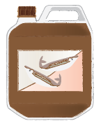
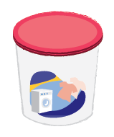

10.1
ตรวจสอบความเข้าใจ
ตอบคำถาม
10.2
10.3
สิ่งใดเบาที่สุด
ซอสหอยนางรม
1
10.4
ซอสหอยนางรม
ผงซักฟอก
ข้าวสาร
10.5
10.6
10.7
10.8
4,500 กรัม
8 กิโลกรัม 500 กรัม
20 กิโลกรัม
10.9
10.10
10.11

Slide 64
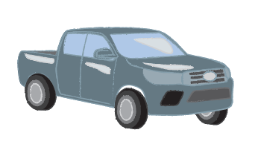
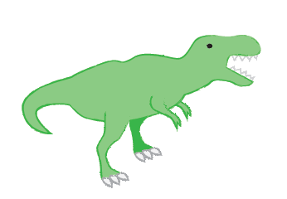
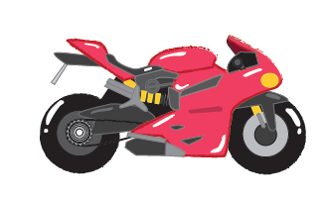
10.1
ตรวจสอบความเข้าใจ
ตอบคำถาม
10.2
10.3
สิ่งใดหนักที่สุด
รูปปั้นไดโนเสาร์
2
10.4
รถกระบะ
รูปปั้นไดโนเสาร์
รถจักรยานยนต์
10.5
10.6
10.7
10.8
1 ตัว 500 กิโลกรัม
10 ตัน
250 กิโลกรัม
10.9
10.10
10.11

Slide 65
10.1
10.2
สิ่งที่ได้เรียนรู้
10.3
ถ้ามีหน่วยต่างกันต้องเปลี่ยนหน่วยให้เป็นหน่วยเดียวกันก่อนแล้วจึงนำมาเปรียบเทียบกัน
ถ้ามีหน่วยเป็นกิโลกรัมและกรัม สิ่งที่มีน้ำหนักเป็นกิโลกรัมมากกว่าจะหนักกว่า ถ้าน้ำหนักเป็นกิโลกรัมเท่ากัน สิ่งที่มีน้ำหนักเป็นกรัมมากกว่าจะหนักกว่า
ถ้ามีหน่วยเป็นตันและกิโลกรัม สิ่งที่มีน้ำหนักเป็นตันมากกว่าจะหนักกว่า ถถ้าน้ำหนักเป็นตันเท่ากัน สิ่งที่มีน้ำหนักเป็นกิโลกรัมมากว่าจะหนักกว่า
10.4
10.5
10.6
10.7
10.8
10.9
10.10
10.11

Slide 66
10.1
10.2
10.7
10.3
10.4
10.5
10.6
การบวกและการลบเกี่ยวกับน้ำหนัก
10.7
10.8
10.9
10.10
10.11

Slide 67
10.1
ตัวอย่าง
2 ตัน บวก 1,750 กิโลกรัม เท่ากับเท่าไร
10.2
10.3
2 ตัน บวก 1 ตัน ได้ 3 ตัน
ดังนั้น 2 ตัน บวก 1 ตัน 750 กิโลกรัม เท่ากับ 3 ตัน 750 กิโลกรัม
10.4
10.5
10.6
ตัน กิโลกรัม
วิธีทำ
2 |  | 0
10.7
+
1 |  | 750
10.8
3 |  | 750
10.9
1,750 กก. เท่ากับ
1 ตัน 750 กก.
หรือ
4 |  | 0
10.10
ตอบ
๓ ตัน ๗๕๐ กิโลกรัม
10.11

Slide 68
10.1
แสดงวิธีหาคำตอบ
10.2
10.3
1
5 กิโลกรัม 600 กรัม บวก 1,900 กรัม เท่ากับเท่าไร
10.4
กิโลกรัม กรัม
10.5
วิธีทำ
5 |  | 600
10.6
+
1 |  | 900
10.7
6 |  | 1500
10.8
หรือ
7 |  | 500
10.9
ตอบ
๗ กิโลกรัม ๕๐๐ กรัม
10.10
10.11

Slide 69
10.1
แสดงวิธีหาคำตอบ
10.2
10.3
2
3 ตัน 500 กิโลกรัม บวก 1 ตัน 500 กิโลกรัม เท่ากับเท่าไร
10.4
ตัน กิโลกรัม
10.5
วิธีทำ
3 |  | 500
10.6
+
1 |  | 500
10.7
4 |  | 1000
10.8
หรือ
5
10.9
ตอบ
๕ ตัน
10.10
10.11

Slide 70
.
10.1
10.2
ตัวอย่าง
6 กิโลกรัม 400 กรัม ลบด้วย 2 กิโลกรัม 500 กรัม เท่ากับเท่าไร
10.3
10.4
1 กก. เท่ากับ 1,000 ก.
ดังนั้น 6 กก. 400 ก. เท่ากับ 5 กก. 1,400 ก.
10.5
กิโลกรัม กรัม
วิธีทำ
5
1400
6 |  | 400
10.6
-
2 |  | 500
10.7
3 |  | 900
10.8
10.9
ตอบ
๓ กิโลกรัม ๙๐๐ กรัม
10.10
10.11

Slide 71
.
10.1
10.2
ตัวอย่าง
7 ตัน 450 กิโลกรัม ลบด้วย 5 ตัน 500 กิโลกรัม เท่ากับเท่าไร
10.3
10.4
1 ตัน เท่ากับ 1,000 กก.
ดังนั้น 7 ตัน 450 กก. เท่ากับ 6 ตัน 1,450 กก.
วิธีทำ
ตัน กิโลกรัม
10.5
6
1450
7 |  | 450
-
10.6
5 |  | 500
10.7
1 |  | 950
10.8
10.9
ตอบ
๖๖ กิโลเมตร ๘๖๘ เมตร
10.10
10.11

Slide 72
10.1
แสดงวิธีหาคำตอบ
10.2
10.3
1
1 ตัน 500 กิโลกรัม ลบด้วย 750 กิโลกรัม เท่ากับเท่าไร
10.4
10.5
ตัน กิโลกรัม
วิธีทำ
0
1500
1 |  | 500
10.6
-
 |  | 750
10.7
 |  | 750
10.8
10.9
ตอบ
๗๕๐ กิโลกรัม
10.10
10.11

Slide 73
10.1
แสดงวิธีหาคำตอบ
10.2
10.3
2
10 ตัน 200 กิโลกรัม ลบด้วย 7 ตัน 600 กิโลกรัม เท่ากับเท่าไร
10.4
10.5
ตัน กิโลกรัม
วิธีทำ
47
1103
10 |  | 200
10.6
-
7 |  | 600
10.7
2 |  | 600
10.8
10.9
ตอบ
๒ ตัน ๖๐๐ กิโลกรัม
10.10
10.11

Slide 74
10.1
แสดงวิธีหาคำตอบ
10.2
10.3
15 ตัน ลบด้วย 6,890 กิโลกรัม เท่ากับเท่าไร
2
6 ตัน 200 กิโลกรัม บวก 6 ตัน 900 กิโลกรัม เท่ากับเท่าไร
1
10.4
ตัน กิโลกรัม
ตัน กิโลกรัม
10.5
วิธีทำ
14
1000
วิธีทำ
6 |  | 200
15 |  | 0
10.6
+
-
6 |  | 900
6 |  | 890
10.7
12 |  | 1100
8 |  | 110
10.8
หรือ
13 |  | 100
10.9
ตอบ
๘ ตัน ๑๑๐ กิโลกรัม
ตอบ
๑๓ ตัน ๑๐๐ กิโลกรัม
10.10
10.11

Slide 75
10.1
แสดงวิธีหาคำตอบ
10.2
10.3
10 ตัน 250 กิโลกรัม ลบด้วย 7 ตัน 450 กิโลกรัม เท่ากับเท่าไร
4
20 ตัน 300 กิโลกรัม บวก 3 ตัน 700 กิโลกรัม เท่ากับเท่าไร
3
10.4
10.5
ตัน กิโลกรัม
ตัน กิโลกรัม
วิธีทำ
9
1250
วิธีทำ
20 |  | 300
10.6
10 |  | 250
+
-
3 |  | 700
7 |  | 450
10.7
23 |  | 1000
2 |  | 800
10.8
หรือ
24
10.9
ตอบ
๒ ตัน ๘๐๐ กิโลกรัม
ตอบ
๒๔ ตัน
10.10
10.11

Slide 76
10.1
แสดงวิธีหาคำตอบ
10.2
10.3
15 ตัน 600 กิโลกรัม บวก 800 กิโลกรัม เท่ากับเท่าไร
6
1 ตัน 750 กิโลกรัม ลบด้วย 790 กิโลกรัม เท่ากับเท่าไร
5
10.4
10.5
ตัน กิโลกรัม
ตัน กิโลกรัม
วิธีทำ
15 |  | 600
วิธีทำ
0
1750
10.6
1 |  | 750
+
 |  | 800
-
 |  | 790
10.7
15 |  | 1400
 |  | 960
10.8
หรือ
16 |  | 400
10.9
ตอบ
๙๖๐ กิโลกรัม
ตอบ
๑๖ ตัน ๔๐๐ กิโลกรัม
10.10
10.11

Slide 77
10.1
แสดงวิธีหาคำตอบ
10.2
10.3
3 กิโลกรัม ลบด้วย 1,450 กรัม เท่ากับเท่าไร
8
2,006 กรัม บวก 4 กิโลกรัม เท่ากับเท่าไร
7
10.4
10.5
กิโลกรัม กรัม
กิโลกรัม กรัม
วิธีทำ
2
1000
วิธีทำ
2 |  | 6
10.6
3 |  | 0
+
-
4 |  | 0
1 |  | 450
10.7
6 |  | 6
1 |  | 550
10.8
10.9
ตอบ
๑ กิโลกรัม ๕๕๐ กรัม
ตอบ
๖ กิโลกรัม ๖ กรัม
10.10
10.11

Slide 78
10.1
แสดงวิธีหาคำตอบ
10.2
10.3
19,450 กรัม ลบด้วย 17 กิโลกรัม 8 กรัม เท่ากับเท่าไร
10
5 กิโลกรัม 50 กรัม บวก 1 กิโลกรัม 85 กรัม เท่ากับเท่าไร
9
10.4
10.5
กิโลกรัม กรัม
กิโลกรัม กรัม
วิธีทำ
วิธีทำ
5 |  | 50
10.6
19 |  | 450
+
-
1 |  | 85
17 |  | 8
10.7
6 |  | 135
2 |  | 442
10.8
10.9
ตอบ
๒ กิโลกรัม ๔๔๒ กรัม
ตอบ
๖ กิโลกรัม ๑๓๕ กรัม
10.10
10.11

Slide 79
10.1
ตรวจสอบความเข้าใจ
แสดงวิธีหาคำตอบ
10.2
10.3
4 กิโลกรัม 800 กรัม บวก 4 กิโลกรัม 500 กรัม เท่ากับเท่าไร
1
10.4
10.5
กิโลกรัม กรัม
10.6
วิธีทำ
4 |  | 800
+
4 |  | 500
10.7
8 |  | 1300
10.8
หรือ
9 |  | 300
10.9
ตอบ
๙ กิโลกรัม ๓๐๐ กรัม
10.10
10.11

Slide 80
10.1
ตรวจสอบความเข้าใจ
แสดงวิธีหาคำตอบ
10.2
10.3
12 ตัน ลบด้วย 7 ตัน 390 กิโลกรัม เท่ากับเท่าไร
2
10.4
10.5
ตัน กิโลกรัม
วิธีทำ
11
1000
12 |  | 0
10.6
-
7 |  | 390
10.7
4 |  | 610
10.8
10.9
ตอบ
๔ ตัน ๖๑๐ กิโลกรัม
10.10
10.11

Slide 81
10.1
10.2
10.3
สิ่งที่ได้เรียนรู้
10.4
10.5
การหาผลบวกหรือผลลบเกี่ยวกับน้ำหนัก ทำได้โดยนำน้ำหนักที่เป็นหน่วยเดียวกันมาบวกหรือลบกัน
10.6
10.7
10.8
10.9
10.10
10.11

Slide 82
10.1
10.2
10.3
10.8
10.4
10.5
10.6
การคูณและการหารเกี่ยวกับน้ำหนัก
10.7
10.8
10.9
10.10
10.11

Slide 83
10.1
10.2
ตัวอย่าง
6 กิโลกรัม 620 กรัม คูณ 9 เท่ากับเท่าไร
10.3
10.4
กิโลกรัม กรัม
10.5
วิธีทำ
6 |  | 620
×
10.6
 |  | 9
54 |  | 5580
10.7
หรือ
59 |  | 580
10.8
1,000 ก. เท่ากับ 1 กก.
10.9
ตอบ
๕๙ กิโลกรัม ๕๘๐ กรัม
10.10
10.11

Slide 84
10.1
10.2
ตัวอย่าง
2 ตัน 393 กิโลกรัม คูณ 4 เท่ากับเท่าไร
10.3
10.4
ตัน กิโลกรัม
10.5
วิธีทำ
2 |  | 393
×
10.6
 |  | 4
8 |  | 1572
10.7
หรือ
9 |  | 572
10.8
1,000 ก. เท่ากับ 1 กก.
10.9
ตอบ
๙ ตัน ๕๗๒ กิโลกรัม
10.10
10.11

Slide 85
10.1
แสดงวิธีหาคำตอบ
10.2
10.3
20 ตัน 700 กิโลกรัม คูณ 2 เท่ากับเท่าไร
2
25 กิโลกรัม 500 กรัม คูณ 8 เท่ากับเท่าไร
1
10.4
10.5
ตัน กิโลกรัม
กิโลกรัม กรัม
10.6
วิธีทำ
20 |  | 700
วิธีทำ
25 |  | 500
×
×
10.7
 |  | 2
 |  | 8
40 |  | 1400
200 |  | 4000
10.8
หรือ
41 |  | 400
หรือ
204
10.9
ตอบ
๔๑ ตัน ๔๐๐ กิโลกรัม
ตอบ
๒๐๔ กิโลกรัม
10.10
10.11

Slide 86
10.1
10.2
ตัวอย่าง
44 กิโลกรัม 100 กรัม หารด้วย 7 เท่ากับเท่าไร
10.3
10.4
วิธีทำ
2 กก. เท่ากับ 2,000 ก.
รวมกับ 100 ก. เป็น 2,100 ก.
กิโลกรัม กรัม
10.5
2100
7
44 |  | 100
10.6
44 หารด้วย 7
ได้ 6 เศษ 2
6 |  | 300
10.7
10.8
10.9
๖ กิโลกรัม ๓๐๐ กรัม
10.10
ตอบ
10.11

Slide 87
10.1
10.2
ตัวอย่าง
16 ตัน 500 กิโลกรัม หารด้วย 3 เท่ากับเท่าไร
10.3
10.4
วิธีทำ
1 ตัน เท่ากับ 1,000 กก.
รวมกับ 500 กก. เป็น 1,500 กก.
ตัน กิโลกรัม
10.5
1500
3
16 |  | 500
10.6
16 หารด้วย 3
ได้ 5 เศษ 1
5 |  | 500
10.7
10.8
10.9
10.10
ตอบ
๕ ตัน ๕๐๐ กิโลกรัม
10.11

Slide 88
10.1
แสดงวิธีหาคำตอบ
10.2
10.3
1
9 ตัน 400 กิโลกรัม หารด้วย 4 เท่ากับเท่าไร
11 กิโลกรัม 450 กรัม หารด้วย 5 เท่ากับเท่าไร
2
10.4
10.5
วิธีทำ
วิธีทำ
ตัน กิโลกรัม
กิโลกรัม กรัม
10.6
1400
1450
4
9 |  | 400
5
11 |  | 450
10.7
2 |  | 350
2 |  | 290
10.8
ตอบ
๒ ตัน ๓๕๐ กิโลกรัม
ตอบ
๒ กิโลกรัม ๒๙๐ กรัม
10.9
10.10
10.11

Slide 89
10.1
แสดงวิธีหาคำตอบ
10.2
10.3
13 ตัน 300 กิโลกรัม คูณ 4 เท่ากับเท่าไร
1
10 กิโลกรัม 550 กรัม คูณ 6 เท่ากับเท่าไร
2
10.4
10.5
กิโลกรัม กรัม
ตัน กิโลกรัม
วิธีทำ
10 |  | 550
วิธีทำ
13 |  | 300
10.6
×
×
 |  | 6
 |  | 4
10.7
60 |  | 3300
52 |  | 1200
10.8
หรือ
63 |  | 300
หรือ
52 |  | 200
10.9
ตอบ
๖๓ กิโลกรัม ๓๐๐ กรัม
ตอบ
๕๓ ตัน ๒๐๐ กิโลกรัม
10.10
10.11

Slide 90
10.1
แสดงวิธีหาคำตอบ
10.2
10.3
9 ตัน 750 กิโลกรัม หารด้วย 2 เท่ากับเท่าไร
3
20 ตัน 90 กิโลกรัม คูณ 5 เท่ากับเท่าไร
4
10.4
10.5
ตัน กิโลกรัม
วิธีทำ
ตัน กิโลกรัม
10.6
วิธีทำ
20 |  | 90
1750
×
2
9 |  | 750
 |  | 5
10.7
4 |  | 875
100 |  | 450
10.8
ตอบ
๔ ตัน ๘๗๕ กิโลกรัม
10.9
ตอบ
๑๐๐ ตัน ๔๕๐ กิโลกรัม
10.10
10.11

Slide 91
10.1
แสดงวิธีหาคำตอบ
10.2
10.3
15 ตัน 570 กิโลกรัม หารด้วย 9 เท่ากับเท่าไร
5
40 กิโลกรัม 880 กรัม หารด้วย 7 เท่ากับเท่าไร
6
10.4
10.5
วิธีทำ
วิธีทำ
ตัน กิโลกรัม
กิโลกรัม กรัม
10.6
5880
6570
9
15 |  | 570
7
40 |  | 880
10.7
1 |  | 730
5 |  | 840
10.8
ตอบ
ตอบ
๑ ตัน ๗๓๐ กิโลกรัม
10.9
๕ กิโลกรัม ๘๔๐ กรัม
10.10
10.11

Slide 92
10.1
ตรวจสอบความเข้าใจ
แสดงวิธีหาคำตอบ
10.2
10.3
18 กิโลกรัม 900 กรัม คูณ 3 เท่ากับเท่าไร
2
52 ตัน 600 กิโลกรัม หารด้วย 5 เท่ากับเท่าไร
1
10.4
10.5
กิโลกรัม กรัม
วิธีทำ
ตัน กิโลกรัม
10.6
วิธีทำ
18 |  | 900
2600
×
5
52 |  | 600
 |  | 3
10.7
10 |  | 520
54 |  | 2700
10.8
หรือ
56 |  | 700
ตอบ
๑๐ ตัน ๕๒๐ กิโลกรัม
10.9
ตอบ
๕๖ กิโลกรัม ๗๐๐ กรัม
10.10
10.11

Slide 93
10.1
10.2
10.3
สิ่งที่ได้เรียนรู้
10.4
10.5
การหาผลคูณหรือผลหารเกี่ยวกับน้ำหนักทำได้โดยคูณหรือหารน้ำหนักทีละหน่วยน้ำหนัก
10.6
10.7
10.8
10.9
10.10
10.11

Slide 94
10.1
10.2
10.3
10.9
10.4
10.5
10.6
โจทย์ปัญหาเกี่ยวกับน้ำหนัก(1)
10.7
10.8
10.9
10.10
10.11

Slide 95
10.1
แม่ซื้อทุเรียนผลใหญ่หนัก 3 กิโลกรัม 200 กรัม ผลเล็กหนัก 1 กิโลกรัม 900 กรัม แม่ซื้อทุเรียนหนักรวมกันเท่าไร
10.2
10.3
โจทย์ถาม
แม่ซื้อทุเรียนหนักรวมกันเท่าไร
10.4
โจทย์บอก
แม่ซื้อทุเรียนผลใหญ่หนัก 3 กิโลกรัม 200 กรัม
ผลเล็กหนัก 1 กิโลกรัม 900 กรัม
10.5
หาคำตอบได้อย่างไร
นำ 3 กิโลกรัม 200 กรัม บวก 1 กิโลกรัม 900 กรัม
10.6
วิธีทำ
กิโลกรัม กรัม
10.7
ทุเรียนผลใหญ่หนัก | 3 |  | 200
+
10.8
ทุเรียนผลเล็กหนัก | 1 |  | 900
1,000 ก.
เท่ากับ 1 กก.
10.9
ทุเรียนสองผลหนัก | 4 |  | 1100
หรือ | 5 |  | 100
10.10
ตอบ
แม่ซื้อทุเรียนหนักรวม ๕ กิโลกรัม ๑๐๐ กรัม
10.11

Slide 96
10.1
แสดงวิธีหาคำตอบ
10.2
10.3
แม่มีเนื้อไก่ 900 กรัม ซื้อเพิ่มอีก 1 กิโลกรัม 500 กรัม แม่มีเนื้อไก่ทั้งหมดกี่กิโลกรัม กี่กรัม
10.4
10.5
วิธีทำ
กิโลกรัม กรัม
แม่มีเนื้อไก่ |  |  | 900
10.6
+
ซื้อเพิ่มอีก | 1 |  | 500
10.7
แม่มีเนื้อไก่ทั้งหมด | 1 |  | 1400
10.8
หรือ | 2 |  | 400
10.9
ตอบ
แม่มีเนื้อไก่ทั้งหมด ๒ กิโลกรัม ๔๐๐ กรัม
10.10
10.11

Slide 97
10.1
โรงงานแห่งหนึ่งติดตั้งลิฟต์ 3 ตัว ลิฟต์แต่ละตัวมีพิกัดบรรทุกแตกต่างกันดังตาราง ต้องการขนสินค้าหนัก 1,500 กิโลกรัม ควรเลือกใช้ลิฟต์ตัวใด และยังสามารถบรรทุกน้ำหนักได้อีกเท่าไร
ลิฟต์ | พิกัดบรรทุก
A | 2 ตัน
B | 1 ตัน
C | 750 กิโลกรัม
10.2
10.3
10.4
10.5
10.6
โจทย์ถาม
ควรเลือกใช้ลิฟต์ตัวใด และยังสามารถบรรทุกน้ำหนักได้อีกเท่าไร
10.7
โจทย์บอก
โรงงานแห่งหนึ่งติดตั้งลิฟต์ 3 ตัว ลิฟต์แต่ละตัวมีพิกัดบรรทุกแตกต่างกันดังนี้ ลิฟต์ A 2 ตัน ลิฟต์ B 1 ตัน ลิฟต์ C 750 กิโลกรัม ต้องการขนสินค้าหนัก 1,500 กิโลกรัม
10.8
10.9
หาคำตอบได้อย่างไร
เลือกลิฟต์ A เพราะลิฟต์ A มีพิกัดบรรทุกได้ 2 ตัน
หรือ 2,000 กิโลกรัม ซึ่งมากกว่าน้ำหนักสินค้า
10.10
10.11

Slide 98
10.1
ตัน กิโลกรัม
วิธีทำ
1
1000
10.2
ลิฟต์ A บรรทุกน้ำหนักได้ | 2 |  | 0
-
สินค้าหนัก | 1 |  | 500
1,500 กก. เท่ากับ
1 ตัน 500 กก.
10.3
บรรทุกน้ำหนักได้อีก |  |  | 500
10.4
ตอบ
ควรเลือกใช้ลิฟต์ A ขนสินค้า และยังสามารถบรรทุกน้ำหนักได้อีก ๕๐๐ กิโลกรัม
10.5
10.6
หรือ
2 ตัน เท่ากับ 2,000 กก.
วิธีทำ
10.7
ลิฟต์ A บรรทุกน้ำหนักได้ | 2000 |  | กิโลกรัม
10.8
-
สินค้าหนัก | 1500 |  | กิโลกรัม
10.9
บรรทุกน้ำหนักได้อีก | 500 |  | กิโลกรัม
10.10
ตอบ
ควรเลือกใช้ลิฟต์ A ขนสินค้า และยังสามารถบรรทุกน้ำหนักได้อีก ๕๐๐ กิโลกรัม
10.11

Slide 99
10.1
10.2
10.3
รถกระบะและมะพร้าวหนักรวมกัน 4 ตัน 360 กิโลกรัม ถ้ารถกระบะหนัก 3 ตัน 500 กิโลกรัม มะพร้าวหนักเท่าไร
10.4
10.5
วิธีทำ
ตัน กิโลกรัม
3
1360
10.6
รถกระบะและมะพร้าวหนัก | 4 |  | 360
-
10.7
รถกระบะหนัก | 3 |  | 500
มะพร้าวหนัก | 0 |  | 860
10.8
ตอบ
มะพร้าวหนัก ๘๖๐ กิโลกรัม
10.9
10.10
10.11

Slide 100
10.1
แสดงวิธีหาคำตอบ
10.2
10.3
1
กระเป๋านักเรียนและของในกระเป๋าหนักรวมกัน 2 กิโลกรัม 287 กรัม ถ้าของในกระเป๋าหนัก 1 กิโลกรัม 900 กรัม กระเป๋านักเรียนหนักเท่าไร
10.4
10.5
วิธีทำ
กิโลกรัม กรัม
1
1287
10.6
กระเป๋านักเรียนและของในกระเป๋าหนัก | 2 |  | 287
-
ของในกระเป๋าหนัก | 1 |  | 900
10.7
กระเป๋านักเรียนหนัก |  |  | 387
10.8
ตอบ
กระเป๋านักเรียนหนัก ๓๘๗ กรัม
10.9
10.10
10.11

Slide 101
10.1
แสดงวิธีหาคำตอบ
10.2
10.3
2
รถบรรทุกหนัก 9 ตัน 500 กิโลกรัม หินหนัก 7 ตัน 700 กิโลกรัม รถบรรทุกและหินหนักรวมกันเท่าไร
10.4
10.5
วิธีทำ
ตัน กิโลกรัม
รถบรรทุกหนัก | 9 |  | 500
10.6
+
หินหนัก | 7 |  | 700
10.7
รถบรรทุกและหินหนักรวมกัน | 16 |  | 1200
10.8
หรือ | 17 |  | 200
10.9
ตอบ
รถบรรทุกและหินหนักรวมกัน ๑๗ ตัน ๒๐๐ กิโลกรัม
10.10
10.11

Slide 102
10.1
แสดงวิธีหาคำตอบ
10.2
10.3
3
แม่ค้ามีเนื้อวัว 89 กิโลกรัม 600 กรัม ซื้อมาเพิ่มอีก 25 กิโลกรัม 500 กรัม แม่ค้ามีเนื้อวัวอยู่เท่าไร
10.4
10.5
วิธีทำ
กิโลกรัม กรัม
แม่ค้ามีเนื้อวัว | 89 |  | 600
10.6
+
ซื้อมาเพิ่มอีก | 25 |  | 500
10.7
แม่ค้ามีเนื้อวัวอยู่ | 114 |  | 1100
10.8
หรือ | 115 |  | 100
10.9
ตอบ
แม่ค้ามีเนื้อวัวอยู่ ๑๑๕ กิโลกรัม ๑๐๐ กรัม
10.10
10.11

Slide 103
10.1
แสดงวิธีหาคำตอบ
10.2
10.3
4
รถยนต์คันแรกหนัก 2 ตัน 393 กิโลกรัม รถยนต์คันที่สองหนัก 2 ตัน 850 กิโลกรัม รถยนต์คันใดหนักกว่าและหนักกว่าอยู่เท่าไร
10.4
10.5
วิธีทำ
ตัน กิโลกรัม
10.6
รถยนต์คันที่สองหนัก | 2 |  | 850
-
รถยนต์คันแรกหนัก | 2 |  | 393
10.7
รถยนต์คันที่สองหนักกว่าคันแรก | 0 |  | 457
10.8
ตอบ
รถยนต์คันที่สองหนักกว่าและหนักกว่าอยู่ ๔๕๗ กิโลกรัม
10.9
10.10
10.11

Slide 104
10.1
แสดงวิธีหาคำตอบ
10.2
10.3
5
ขุนหนัก 36,700 กรัม แก้วตาหนัก 24 กิโลกรัม 890 กรัม แก้วตาหนักน้อยกว่าขุนเท่าไร
10.4
10.5
วิธีทำ
กิโลกรัม กรัม
35
1700
10.6
ขุนหนัก | 36 |  | 700
-
แก้วตาหนัก | 24 |  | 890
10.7
แก้วตาหนักน้อยกว่าขุน | 11 |  | 810
10.8
ตอบ
แก้วตาหนักน้อยกว่าขุน ๑๑ กิโลกรัม ๘๑๐ กรัม
10.9
10.10
10.11

Slide 105
10.1
ตรวจสอบความเข้าใจ
แสดงวิธีหาคำตอบ
10.2
10.3
1
แม่ซื้อฝรั่ง 2 กิโลกรัม 650 กรัม และองุ่น 1 กิโลกรัม 450 กรัม แม่ซื้อฝรั่งและองุ่นน้ำหนักรวมกันเท่าไร
10.4
10.5
วิธีทำ
กิโลกรัม กรัม
แม่ซื้อฝรั่ง | 2 |  | 650
10.6
+
ซื้อองุ่น | 1 |  | 450
10.7
แม่ซื้อฝรั่งและองุ่นน้ำหนักรวมกัน | 3 |  | 1100
10.8
หรือ | 4 |  | 100
10.9
ตอบ
แม่ซื้อฝรั่งและองุ่นน้ำหนักรวมกัน ๔ กิโลกรัม ๑๐๐ กรัม
10.10
10.11

Slide 106
10.1
ตรวจสอบความเข้าใจ
แสดงวิธีหาคำตอบ
10.2
10.3
2
รถบรรทุกและทรายหนัก 9 ตัน เททรายทั้งหมดดอก 3 ตัน 750 กิโลกรัม รถบรรทุกหนักเท่าไร
10.4
10.5
วิธีทำ
ตัน กิโลกรัม
8
1000
10.6
รถบรรทุกและทรายหนัก | 9 |  | 0
-
เททรายทั้งหมดออก | 3 |  | 750
10.7
รถบรรทุกหนัก | 5 |  | 250
10.8
ตอบ
รถบรรทุกหนัก ๕ ตัน ๒๕๐ กิโลกรัม
10.9
10.10
10.11

Slide 107
10.1
10.2
10.3
สิ่งที่ได้เรียนรู้
10.4
10.5
การแก้โจทย์ปัญหาทำได้โดยอ่านทำความเข้าใจปัญหา วางแผนแก้ปัญหา หาคำตอบ และตรวจสอบความสมเหตุสมผลของคำตอบ
10.6
10.7
10.8
10.9
10.10
10.11

Slide 108
10.1
10.2
10.3
10.10
10.4
10.5
10.6
โจทย์ปัญหาเกี่ยวกับความยาว (2)
10.7
10.8
10.9
10.10
10.11

Slide 109

10.1
ช้างแอฟริกามีน้ำหนัก 7 ตัน ช้างเอเชียมีน้ำหนักน้อยกว่าช้างแอฟริกา 1 ตัน 500 กิโลกรัม ช้างเอเชียมีน้ำหนักเท่าไร
10.2
โจทย์ถาม
ช้างเอเชียมีน้ำหนักเท่าไร
10.3
โจทย์บอก
ช้างแอฟริกามีน้ำหนัก 7 ตัน ช้างเอเชียมีน้ำหนักน้อยกว่าช้างแอฟริกา
1 ตัน 500 กิโลกรัม
10.4
10.5
10.6
10.7
วิธีทำ
ตัน กิโลกรัม
6
1000
10.8
ช้างแอฟริกาหนัก | 7 |  | 0
-
ช้างเอเชียหนักน้อยกว่า | 1 |  | 500
10.9
ช้างเอเชียหนัก | 5 |  | 500
10.10
ตอบ
ช้างเอเชียหนัก ๕ ตัน ๕๐๐ กิโลกรัม
10.11

Slide 110

10.1
เดือนนี้แม่หนัก 54.9 กิโลกรัม เดือนนี้แม่หนักน้อยกว่าเดือนที่แล้ว 1.5 กิโลกรัม เดือนที่แล้วแม่หนักเท่าไร
10.2
10.3
โจทย์ถาม
เดือนที่แล้วแม่หนักเท่าไร
โจทย์บอก
เดือนนี้แม่หนัก 54.9 กิโลกรัม เดือนนี้แม่หนักน้อยกว่าเดือนที่แล้ว 1.5 กิโลกรัม
10.4
10.5
10.6
วิธีทำ
กิโลกรัม กรัม
10.7
เดือนนี้หนัก | 54 |  | 900
+
10.8
เดือนที่แล้วหนักมากกว่าเดือนนี้ | 1 |  | 500
10.9
เดือนที่แล้วหนัก | 55 |  | 1400
10.10
หรือ | 56 |  | 400
ตอบ
เดือนที่แล้วแม่หนัก ๕๖ กิโลกรัม ๔๐๐ กรัม
10.11

Slide 111
10.1
10.2
รถบรรทุกหนัก 9 ตัน 600 กิโลกรัม รถบรรทุกหนักมากกว่ารถยนต์ 7 ตัน 850 กิโลกรัม รถยนต์หนักเท่าไร
10.3
10.4
10.5
วิธีทำ
ตัน กิโลกรัม
8
1600
10.6
รถบรรทุกหนัก | 9 |  | 600
-
รถบรรทุกหนักมากกว่ารถยนต์ | 7 |  | 850
10.7
รถยนต์หนัก | 1 |  | 750
10.8
ตอบ
รถยนต์หนัก ๑ ตัน ๗๕๐ กิโลกรัม
10.9
10.10
10.11

Slide 112
10.1
แสดงวิธีหาคำตอบ
10.2
10.3
1
ร้านขายผลไม้ ขายฝรั่งได้ 35 กิโลกรัม 500 กรัม ขายฝรั่งได้มากกว่าพุทรา 5 กิโลกรัม 800 กรัม ร้านขายผลไม้ขายพุทราได้เท่าไร
10.4
10.5
วิธีทำ
กิโลกรัม กรัม
34
1500
10.6
ร้านขายผลไม้ขายฝรั่งได้ | 35 |  | 500
-
ขายฝรั่งได้มากกว่าพุทรา | 5 |  | 800
10.7
ขายพุทราได้ | 29 |  | 700
10.8
ตอบ
ร้านขายผลไม้ขายพุทราได้ ๒๙ กิโลกรัม ๗๐๐ กรัม
10.9
10.10
10.11

Slide 113
10.1
แสดงวิธีหาคำตอบ
10.2
10.3
2
เดือนนี้ลูกพะยูนหนัก 29 กิโลกรัม 155 กรัม หนักน้อยกว่าสองเดือนที่แล้ว 2 กิโลกรัม 890 กรัม น้ำหนักของลูกพะยูนเมื่อสองเดือนที่แล้วเป็นเท่าไร
10.4
10.5
วิธีทำ
กิโลกรัม กรัม
เดือนนี้ลูกพะยูนหนัก | 29 |  | 155
10.6
+
หนักน้อยกว่าสองเดือนที่แล้ว | 2 |  | 890
10.7
สองเดือนที่แล้วลูกพะยูนหนัก | 31 |  | 1045
10.8
หรือ | 32 |  | 45
10.9
ตอบ
เมื่อสองเดือนที่แล้วลูกพะยูนหนัก ๓๒ กิโลกรัม ๔๕ กรัม
10.10
10.11

Slide 114
10.1
แสดงวิธีหาคำตอบ
10.2
10.3
3
รถกระบะหนัก 2 ตัน 220 กิโลกรัม รถกระบะหนักมากกว่ารถจักรยานยนต์บิ๊กไบค์ 1 ตัน 990 กิโลกรัม รถจักรยานยนต์บิ๊กไบค์หนักเท่าไร
10.4
10.5
วิธีทำ
ตัน กิโลกรัม
1
1220
10.6
รถกระบะหนัก | 2 |  | 220
-
รถกระบะหนักมากกว่ารถจักรยานยนต์บิ๊กไบค์ | 1 |  | 990
10.7
รถจักรยานยนต์บิ๊กไบค์หนัก | 0 |  | 230
10.8
ตอบ
รถจักรยานยนต์บิ๊กไบค์หนัก ๒๓๐ กิโลกรัม
10.9
10.10
10.11

Slide 115
10.1
แสดงวิธีหาคำตอบ
10.2
10.3
4
เหล็กแผ่นหนัก 53 ตัน เหล็กเส้นหนักน้อยกว่าเหล็กแผ่น 2 ตัน 500 กิโลกรัม เหล็กเส้นหนักเท่าไร
10.4
10.5
วิธีทำ
ตัน กิโลกรัม
52
1000
10.6
เหล็กแผ่นหนัก | 53 |  | 0
-
เหล็กเส้นหนักน้อยกว่าเหล็กแผ่น | 2 |  | 500
10.7
เหล็กเส้นหนัก | 50 |  | 500
10.8
ตอบ
เหล็กเส้นหนัก ๕๐ ตัน ๕๐๐ กิโลกรัม
10.9
10.10
10.11

Slide 116
10.1
แสดงวิธีหาคำตอบ
10.2
10.3
5
สวนลุงแดงเก็บทุเรียนได้มากกว่าสวนป้าจิตร 3 ตัน 300 กิโลกรัม ถ้าสวนป้าจิตรเก็บทุเรียนได้ 20 ตัน 900 กิโลกรัม สวนลุงแดงเก็บทุเรียนได้เท่าไร
10.4
10.5
วิธีทำ
ตัน กิโลกรัม
สวนป้าจิตรเก็บทุเรียนได้ | 20 |  | 900
10.6
+
สวนลุงแดงเก็บทุเรียนได้มากกว่าสวนป้าจิตร | 3 |  | 300
10.7
รถบรรทุกและหินหนักรวมกัน | 23 |  | 1200
10.8
หรือ | 24 |  | 200
10.9
ตอบ
สวนลุงแดงเก็บทุเรียนได้ ๒๔ ตัน ๒๐๐ กิโลกรัม
10.10
10.11

Slide 117
10.1
ตรวจสอบความเข้าใจ
แสดงวิธีหาคำตอบ
10.2
10.3
1
พ่อหนัก 600 กิโลกรัม 500 กรัม พ่อหนักน้อยกว่าแม่ 3 กิโลกรัม 700 กรัม แม่หนักเท่าไร
10.4
10.5
วิธีทำ
กิโลกรัม กรัม
พ่อหนัก | 60 |  | 500
10.6
+
พ่อหนักน้อยกว่าแม่ | 3 |  | 700
10.7
แม่หนัก | 63 |  | 1200
10.8
หรือ | 64 |  | 200
10.9
ตอบ
แม่หนัก ๖๔ กิโลกรัม ๒๐๐ กรัม
10.10
10.11

Slide 118
10.1
ตรวจสอบความเข้าใจ
แสดงวิธีหาคำตอบ
10.2
10.3
2
เรือบรรทุกไม้หนัก 105 ตัน 840 กิโลกรัม เรือบรรทุกทรายหนักกว่าเรือบรรุทุกไม้ 56 ตัน 200 กิโลกรัม เรือบรรทุกทรายหนักเท่าไร
10.4
10.5
วิธีทำ
ตัน กิโลกรัม
เรือบรรทุกไม้หนัก | 105 |  | 840
10.6
+
เรือบรรทุกทรายหนักกว่าเรือบรรทุกไม้ | 56 |  | 200
10.7
เรือบรรทุกทรายหนัก | 161 |  | 1040
10.8
หรือ | 162 |  | 40
10.9
ตอบ
เรือบรรทุกทรายหนัก ๑๖๒ ตัน ๔๐ กิโลกรัม
10.10
10.11

Slide 119
10.1
10.2
10.3
10.11
10.4
10.5
10.6
โจทย์ปัญหาเกี่ยวกับความยาว (3)
10.7
10.8
10.9
10.10
10.11

Slide 120
10.1
พ่อบรรจุปุ๋ยคอกใส่กระสอบ 9 กระสอบ หนักกระสอบละ 50 กิโลกรัม 500 กรัม พ่อบรรจุปุ๋ยคอกทั้งหมดหนักเท่าไร
10.2
10.3
โจทย์ถาม
พ่อบรรจุปุ๋ยคอกทั้งหมดหนักเท่าไร
10.4
โจทย์บอก
พ่อบรรจุปุ๋ยคอกใส่กระสอบ 9 กระสอบ หนักกระสอบละ 50 กิโลกรัม 500 กรัม
10.5
วิธีทำ
กิโลกรัม กรัม
10.6
ปุ๋ยคอกหนักกระสอบละ | 50 |  | 500
×
10.7
พ่อบรรจุปุ๋ยคอกใส่กระสอบ |  |  | 9
กระสอบ
น้ำหนักปุ๋ยคอกทั้งหมด | 450 |  | 4500
10.8
1,000 กรัม
เท่ากับ 1 กิโลกรัม
หรือ | 454 |  | 500
10.9
ตอบ
พ่อบรรจุปุ๋ยคอกทั้งหมดหนัก ๔๕๔ กิโลกรัม ๕๐๐ กรัม
10.10
10.11

Slide 121
10.1
แสดงวิธีหาคำตอบ
10.2
10.3
รถบรรทุกสิบล้อบรรทุกขนุนไปส่งที่ตลาดกลางเกษตร 4 เที่ยว เที่ยวละ 3 ตัน 750 กิโลกรัม รถบรรทุกสิบล้อคันนี้บรรทุกขนุนทั้งหมดหนักเท่าไร
10.4
วิธีทำ
ตัน กิโลกรัม
10.5
รถบรรทุกสิบล้อบรรทุกขนุนเที่ยวละ | 3 |  | 750
×
10.6
บรรทุกไปส่งที่ตลาดกลางเกษตร |  |  | 4
เที่ยว
10.7
บรรทุกขนุนทั้งหมดหนัก | 12 |  | 3000
10.8
หรือ | 15
10.9
ตอบ
รถบรรทุกสิบล้อคันนี้บรรทุกขนุนทั้งหมดหนัก ๑๕ ตัน
10.10
10.11

Slide 122
10.1
10.2
แม่ค้ามีมังคุด 1 ตัน 300 กิโลกรัม จัดใส่เข่ง 5 เข่ง หนักเข่งละเท่าๆ กัน มังคุดแต่ละเข่งหนักเท่าไร
10.3
โจทย์ถาม
มังคุดแต่ละเข่งหนักเท่าไร
10.4
โจทย์บอก
แม่ค้ามีมังคุด 1 ตัน 300 กิโลกรัม จัดใส่เข่ง 5 เข่ง หนักเข่งละเท่าๆ กัน
10.5
วิธีทำ
แม่ค้ามีมังคุด 1 ตัน 300 กิโลกรัม
จัดใส่เข่ง 5 เข่ง หนักเข่งละเท่าๆ กัน
10.6
10.7
ตัน กิโลกรัม
10.8
1300
5
1 |  | 300
10.9
มังคุดแต่ละเข่งหนัก
0 |  | 260
10.10
ตอบ
มังคุดแต่ละเข่งหนัก ๒๖๐ กิโลกรัม
10.11

Slide 123
10.1
แสดงวิธีหาคำตอบ
10.2
10.3
1
ครูมีถั่วเขียว 4 กิโลกรัม 500 กรัม แบ่งใส่ถุง 9 ถุง ถุงละเท่าๆ กัน ครูแบ่งถั่วเขียวถุงละเท่าไร
10.4
10.5
วิธีทำ
ครูมีถั่วเขียว 4 กิโลกรัม 500 กรัม
แบ่งใส่ถุง 9 ถุง ถุงละเท่าๆ กัน
10.6
กิโลกรัม กรัม
10.7
4500
9
4 |  | 500
10.8
ครูแบ่งถั่วเขียวถุงละ
0 |  | 500
10.9
ตอบ
ครูแบ่งถั่วเขียวถุงละ ๕๐๐ กรัม
10.10
10.11

Slide 124
10.1
แสดงวิธีหาคำตอบ
10.2
10.3
2
ร้านค้ามีลูกปัด 2 ตัน 400 กิโลกรัม จัดใส่ถุง 3 ถุง ถุงละเท่าๆ กัน จะได้ลูกปัดหนักถุงละเท่าไร
10.4
10.5
วิธีทำ
ร้านค้ามีลูกปัด 2 ตัน 400 กิโลกรัม
จัดใส่ถุง 3 ถุง ถุงละเท่าๆ กัน
10.6
ตัน กิโลกรัม
10.7
2400
3
2 |  | 400
10.8
จะได้ลูกปัดถุงละ
0 |  | 800
10.9
ตอบ
จะได้ลูกปัดหนักถุงละ ๘๐๐ กิโลกรัม
10.10
10.11

Slide 125
10.1
10.2
สินค้า 8 กล่อง มีน้ำหนักรวม 550 กิโลกรัม ถ้าแต่ละกล่องมีน้ำหนักเท่ากัน สินค้าแต่ละกล่องหนักเท่าไร
10.3
10.4
วิธีทำ
สินค้า 8 กล่อง มีน้ำหนักรวม 550 กิโลกรัม ถ้าแต่ละกล่องมีน้ำหนักเท่ากัน
10.5
10.6
กิโลกรัม กรัม
6000
10.7
8
550 |  | 0
สินค้าแต่ละกล่องหนัก
68 |  | 750
10.8
10.9
ตอบ
สินค้าแต่ะกล่องหนัก ๖๘ กิโลกรัม ๗๕๐ กรัม
10.10
10.11

Slide 126
10.1
แสดงวิธีหาคำตอบ
10.2
10.3
1
ตู้เซฟเก็บเอกสาร 9 ตู้ หนักตู้ละ 265 กิโลกรัม ตู้เซฟเก็บเอกสารทั้งหมดหนักกี่ตัน กี่กิโลกรัม
10.4
10.5
วิธีทำ
ตู้เก็บเอกสารหนักตู้ละ | 265 |  | กิโลกรัม
10.6
มีทั้งหมด | 9 |  | ตู้
ตู้เซฟทั้งหมดหนัก 9× 265 = | 2,385 |  | กิโลกรัม
10.7
หรือ 2 ตัน 385 กิโลกรัม
10.8
ตอบ
ตู้เซฟเก็บเอกสารทั้งหมดหนัก ๒ ตัน ๓๘๕ กิโลกรัม
10.9
10.10
10.11

Slide 127
10.1
แสดงวิธีหาคำตอบ
10.2
10.3
2
โรงงานผลิตขนมเวเฟอร์ได้ 1,053 ตัน 500 กิโลกรัม ใช้เครื่องจักรในการผลิต 7 เครื่อง ถ้าเครื่องจักรแต่ละเครื่องผลิตได้เท่ากัน เครื่องจักรหนึ่งเครื่องผลิตขนมเวเฟอร์ได้เท่าไร
10.4
10.5
วิธีทำ
โรงงานผลิตขนมเวเฟอร์ได้ 1,053 ตัน 500 กิโลกรัม
ใช้เครื่องจักรในการผลิต 7 เครื่อง แต่ละเครื่องผลิตได้เท่ากัน
10.6
10.7
ตัน กิโลกรัม
1855
10.8
7
1053 |  | 500
10.9
เครื่องจักรหนึ่งเครื่องผลิตได้
150 |  | 500
10.10
ตอบ
เครื่องจกัรหนึ่งเครื่องผลิตขนมเวเฟอร์ได้ ๑๕๐ ตัน ๕๐๐ กิโลกรัม
10.11

Slide 128
10.1
แสดงวิธีหาคำตอบ
10.2
10.3
3
ตลาดกลางยางพารารับซื้อยางแผ่นรมควันวันละ 24 ตัน 450 กิโลกรัม ครบหนึ่งสัปดาห์ตลาดกลางยางพารารับซื้อยางแผ่นรมควันทั้งหมดเท่าไร
10.4
วิธีทำ
ตัน กิโลกรัม
10.5
ตลาดกลางยางพารารับซื้อยางแผ่นรมควันละ | 2 |  | 25
10.6
×
ครบหนึ่งสัปดาห์ |  |  | 7
วัน
10.7
ตลาดกลางยางพารารับซื้อยางแผ่นรมควันทั้งหมด | 168 |  | 3150
10.8
หรือ | 171 |  | 150
10.9
ตอบ
ตลาดกลางยางพารารับซื้อยางแผ่นรวมควันทั้งหมด ๑๗๑ ตัน ๑๕๐ กิโลกรัม
10.10
10.11

Slide 129
10.1
แสดงวิธีหาคำตอบ
10.2
10.3
4
พ่อค้าแบ่งข้าวสาร 120 กิโลกรัม 800 กรัม ใส่ถุง 8 ถุง ถุงละเท่าๆ กัน จะได้ข้าวสารหนักถุงละเท่าไร
10.4
10.5
วิธีทำ
พ่อค้าแบ่งข้าวสาร 120 กิโลกรัม 800 กรัม
ใส่ถุง 8 ถุง ถุงละเท่าๆ กัน
10.6
กิโลกรัม กรัม
10.7
8
120 |  | 800
10.8
จะได้ข้าวสารหนักถุงละ
15 |  | 100
10.9
ตอบ
จะได้ข้าวสารหนักถุงละ ๑๕ กิโลกรัม ๑๐๐ กรัม
10.10
10.11

Slide 130
10.1
แสดงวิธีหาคำตอบ
10.2
10.3
5
รถจักรยานยนต์บิ๊กไบค์ 9 คัน หนัก 2 ตัน 142 กิโลกรัม แต่ละคันหนักเท่ากัน รถจักรยานยนต์บิ๊กไบค์หนักคันละเท่าไร
10.4
10.5
วิธีทำ
รถจักรยานยนต์บิ๊กไบค์หนัก 2 ตัน 142 กิโลกรัม
มีทั้งหมด 9 คัน แต่ละคันหนักเท่ากัน
10.6
ตัน กิโลกรัม
10.7
2142
9
2 |  | 142
10.8
รถจักรยานยนต์บิ๊กไบค์หนักคันละ
0 |  | 238
10.9
ตอบ
รถจักรยานยนต์บิ๊กไบค์หนักคันละ ๒๓๘ กิโลกรัม
10.10
10.11

Slide 131
10.1
แสดงวิธีหาคำตอบ
10.2
10.3
6
พ่อซื้อปูนซีเมนต์มาต่อเติมบ้าน 36 ถุง ถุงละ 50 กิโลกรัม พ่อซื้อปูนซีเมนต์ทั้งหมดหนักกี่ตัน กี่กิโลกรัม
10.4
10.5
วิธีทำ
พ่อซื้อปูนซีเมนต์ | 36 |  | ถุง
10.6
ถุงละ | 50 |  | กิโลกรัม
พ่อซื้อปูนซีเมนต์ทั้งหมด 36 × 50 = | 1,800 |  | กิโลกรัม
10.7
หรือ 1 ตัน 800 กิโลกรัม
10.8
ตอบ
พ่อซื้อปูนซีเมนต์ทั้งหมดหนัก ๑ ตัน ๘๐๐ กิโลกรัม
10.9
10.10
10.11

Slide 132
10.1
แสดงวิธีหาคำตอบ
ตรวจสอบความเข้าใจ
10.2
10.3
1
ร้านขายวัสดุก่อสร้างมีปูนซีเมนต์ทั้งหมด 7 ตัน 350 กิโลกรัม ต้องนำไปส่งร้านค้าปลีกจำนวน 3 ร้าน ร้านละเท่าๆ กัน ร้านขายวัสดุก่อสร้างส่งปูนซีเมนต์ร้านละเท่าไร
10.4
10.5
วิธีทำ
ร้านขายวัสดุก่อสร้างมีปูนซีเมนต์ทั้งหมด 7 ตัน 350 กิโลกรัม
นำไปส่งร้านค้าปลีก 3 ร้าน ร้านละเท่าๆ กัน
10.6
10.7
ตัน กิโลกรัม
1350
3
7 |  | 350
10.8
ส่งปูนซีเมนต์ร้านละ
2 |  | 450
10.9
ตอบ
ร้านขายวัสดุก่อสร้างส่งปูนซีเมนต์ร้านละ ๒ ตัน ๔๕๐ กิโลกรัม
10.10
10.11

Slide 133
10.1
แสดงวิธีหาคำตอบ
ตรวจสอบความเข้าใจ
10.2
10.3
2
ชาวสวนเก็บข้าวโพดได้ไร่ละ 2 ตัน 400 กิโลกรัม มีข้าวโพด 6 ไร่ ชาวสวนเก็บข้าวโพดได้ทั้งหมดเท่าไร
10.4
วิธีทำ
ตัน กิโลกรัม
10.5
ชาวสวนเก็บข้าวโพดได้ไร่ละ | 2 |  | 400
10.6
×
มีข้าวโพด |  |  | 6
ไร่
10.7
ชาวสวนเก็บข้าวโพดได้ทั้งหมด | 12 |  | 2400
10.8
หรือ | 14 |  | 400
10.9
ตอบ
ชาวสวนเก็บข้าวโพดได้ทั้งหมด ๑๔ ตัน ๔๐๐ กิโลกรัม
10.10
10.11

Slide 134
10.1
10.2
10.3
สิ่งที่ได้เรียนรู้
10.4
10.5
การแก้โจทย์ปัญหาทำได้โดยอ่านทำความเข้าใจปัญหา วางแผนแก้ปัญหา หาคำตอบ และตรวจสอบความสมเหตุสมผลของคำตอบ
10.6
10.7
10.8
10.9
10.10
10.11

